Slide 1


SNAKE YEARGIFT BOX SOLUTION
MAY THE NEW YEAR BRING MANY GOODTHINGS AND RICH BLESSINGS TO YOU AND ALL THOSE YOU LOVE
中国节礼文创品牌

Slide 2
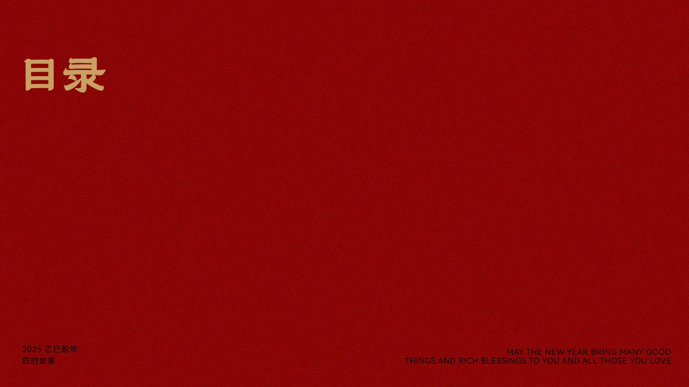
系列一 福兆丰年
N1 -紫气东来
N2 -茶韵福至
N3 -一顺到底
系列二 万家灯火
W1 -品茗
W2 -闻香
H1 -抱富
H2 -聚财
系列三 开门纳福

Slide 3

福，意为有福，兆丰年，寓意新的一年能够大丰收、大获全胜。

Slide 4

葫芦—在中国传统文化是吉祥与福气的象征
圆润饱满，寓意着生活的圆满与和谐
我们定义这款产品主题为《福兆丰年》，并以葫芦元素为主展开来设计，它是一款意为传递正能量的产品。
“褔”，是心灵的慰藉，是生活的甜蜜。它代表着我们对幸福生活的追求,对家庭和睦、事业顺遂的渴望。“兆丰年”，则是对丰收的期许对成就的肯定。它预示着新的一年，我们将迎来更多的机遇与挑战，但无论前路如何，我们都将怀揣着信念与勇气，勇往直前。
“福兆丰年”，是对过去一年的总结与祝福，更是是对未来的信心与祈愿。福，意为有福，兆丰年，寓意新的一年能够大丰收、大获全胜。

Slide 5
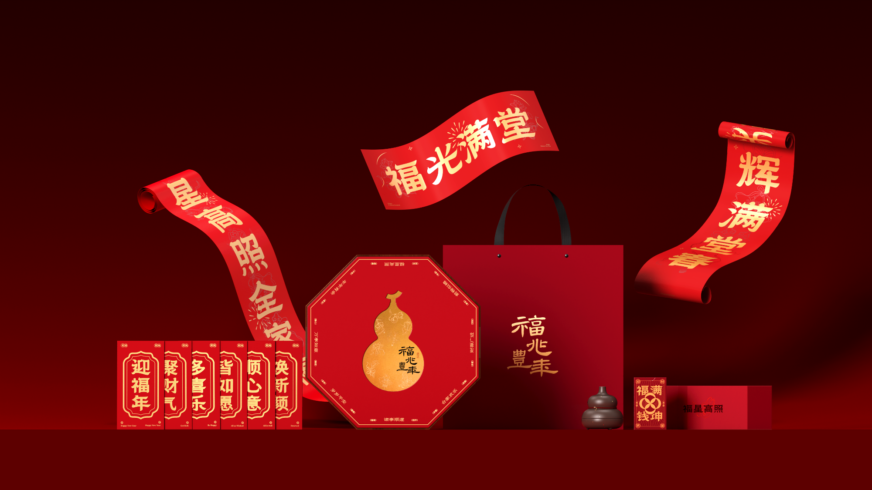
福兆丰年N1—紫气东来

Slide 6
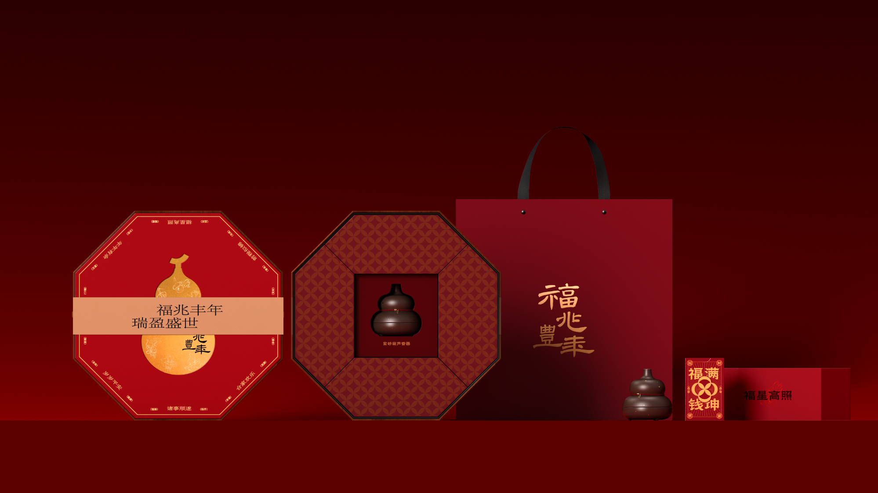
福兆丰年—紫气东来
开盖现乾坤

Slide 7
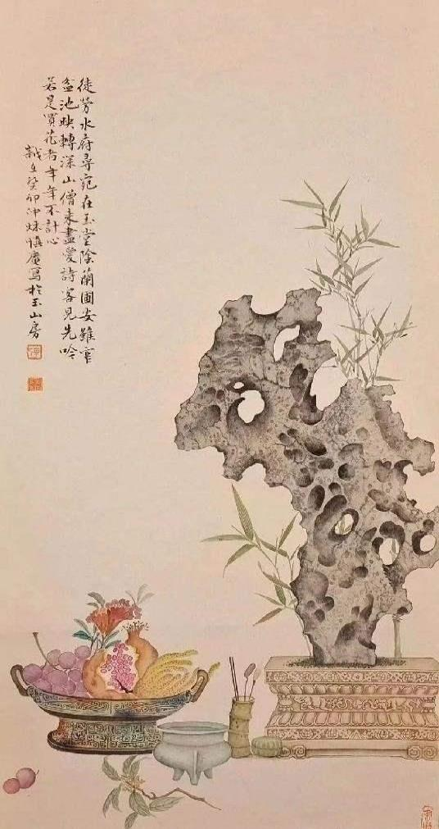
玩香是顶流雅事
古代文人有四大雅事：焚香、品茗、挂画、插花，而这香便排在首位。中国香文化源远流长，自古人人钟情于香，文人用香到唐宋时期即非常普及，读书人以香为友，独处以香为伴，衣需以香熏，被需以香暖，使用范围广泛。
时至今日，随着人们生活水平的不断提高，当代人更加注重对生活品质的追求。无论是会客、办公、学习、休息，来上一杯咖啡，或是一壶清茶，点上自己喜欢的香，看那袅袅轻烟，品那缕缕香韵，或独处慎思，或知己长谈，何尝不是一件让人心驰神往的顶流雅事呢？

Slide 8
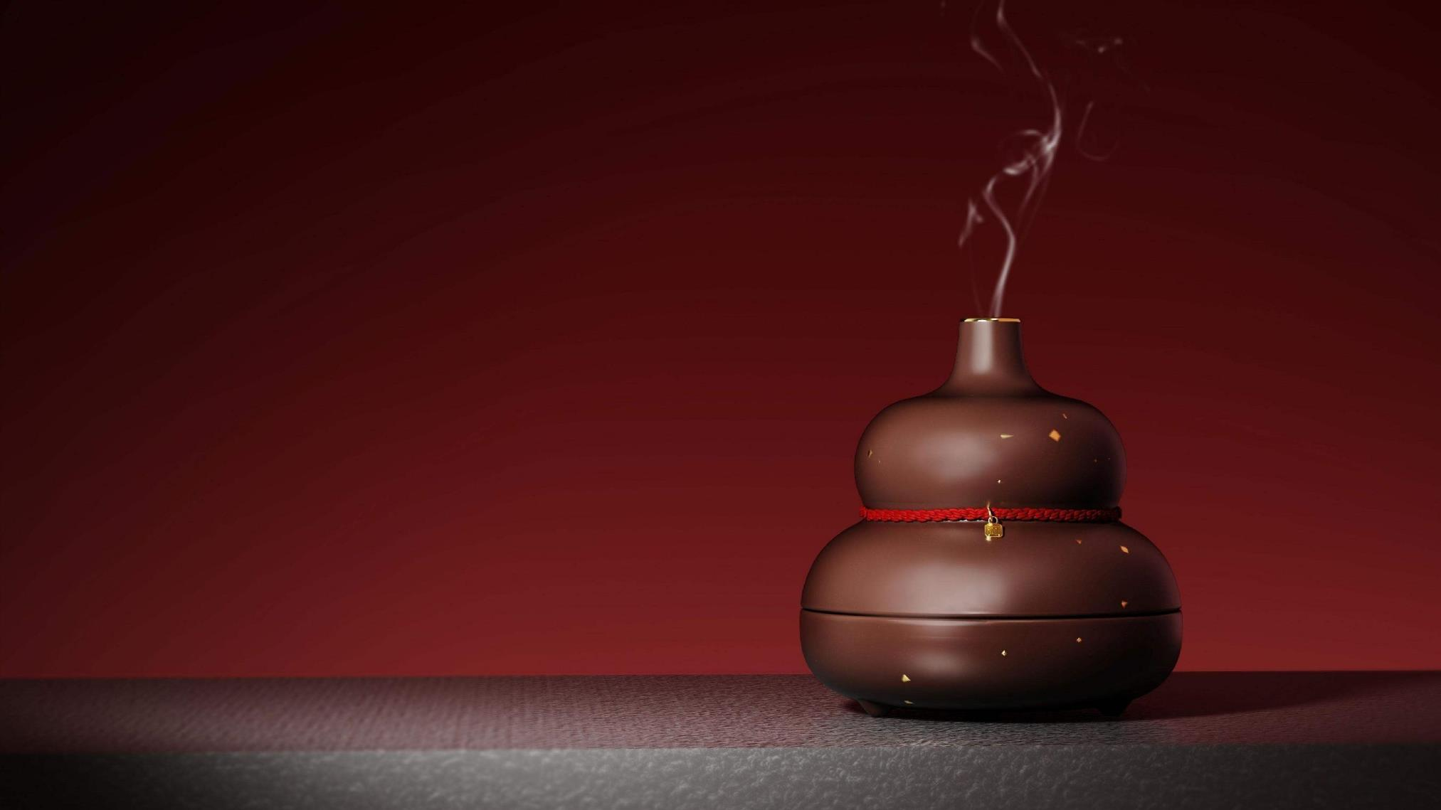
配置一：紫砂福器香炉
优质紫砂泥装饰点金工艺，
细节处呈现丰富肌理色泽。
葫芦—有福有禄
香炉器形饱满圆润，
寓意福寿如瓜瓞绵长不断。
下承三足，立而不倒。

Slide 9
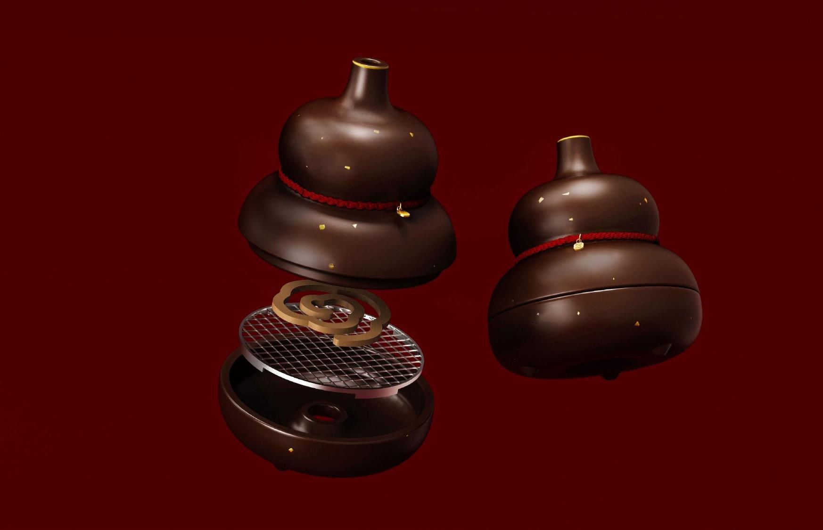
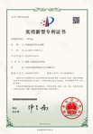
紫砂福器香炉
原创专利底部进氧，
壶身无开孔美观大气。
原创实用新型专利结构，
使得祥云香片充分燃烧，
将精致与质朴巧妙融合。

Slide 10

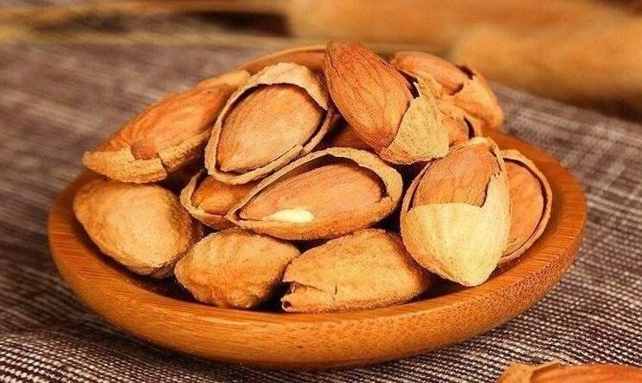
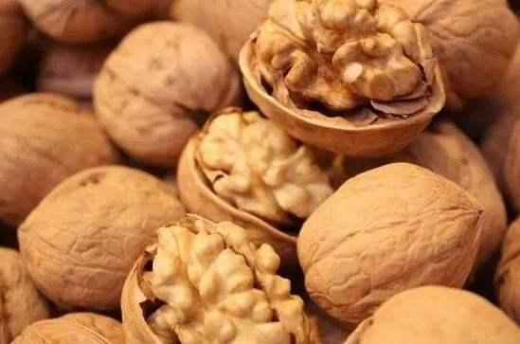
配置二：美味坚果
坚果来源知名品牌代工厂
坚果巴旦木 100g
草本味核桃 108g
口感独特营养丰富
口感香醇
品质上佳
嫩催仁心
皮薄易剥不涩口
开口易剥
颗粒饱满
清香浓郁

Slide 11
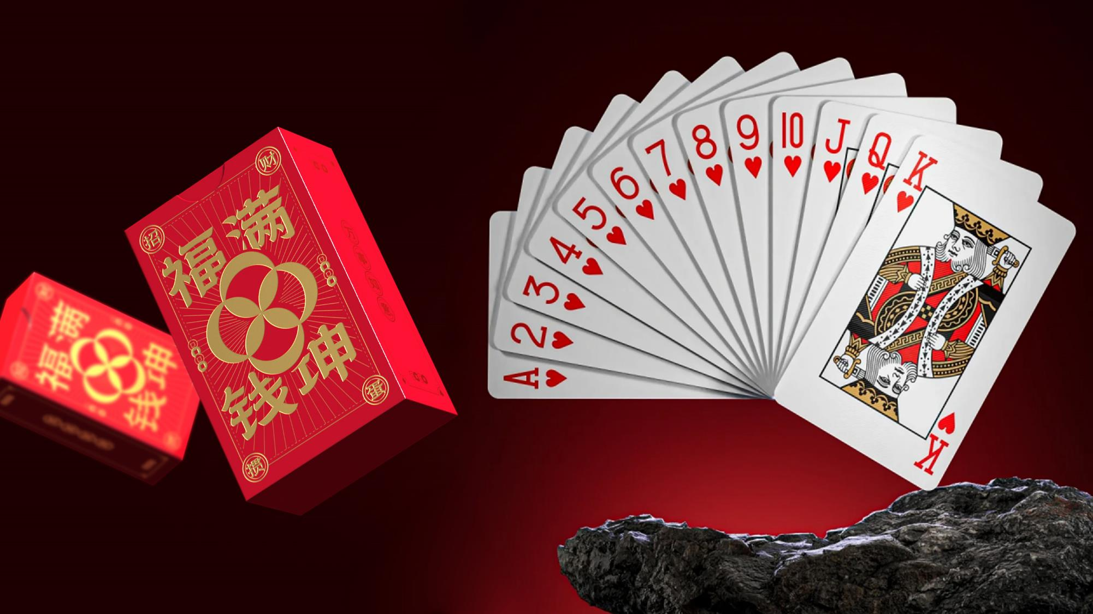
配置三：财运掼蛋（2副）
掼蛋在手
欢乐不休

Slide 12
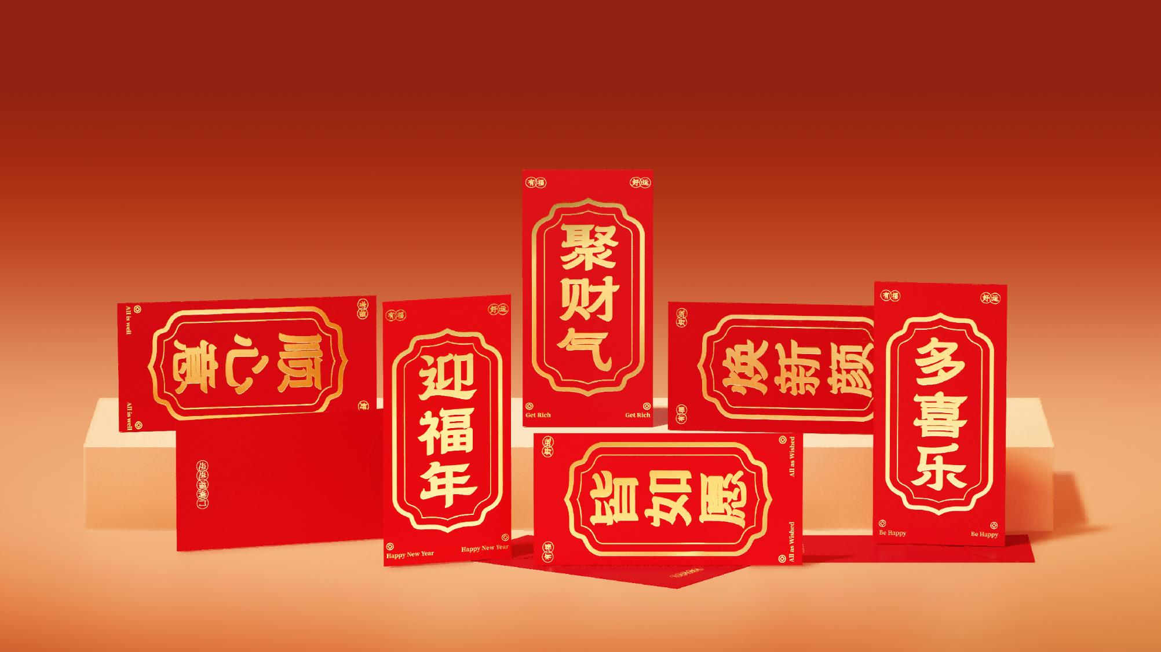
配置四：祝福红包
每个红包都是不同的祝福
顺心意 多喜乐
聚财气 焕新颜
皆如意 迎福年
红包尺寸：85*170mm

Slide 13
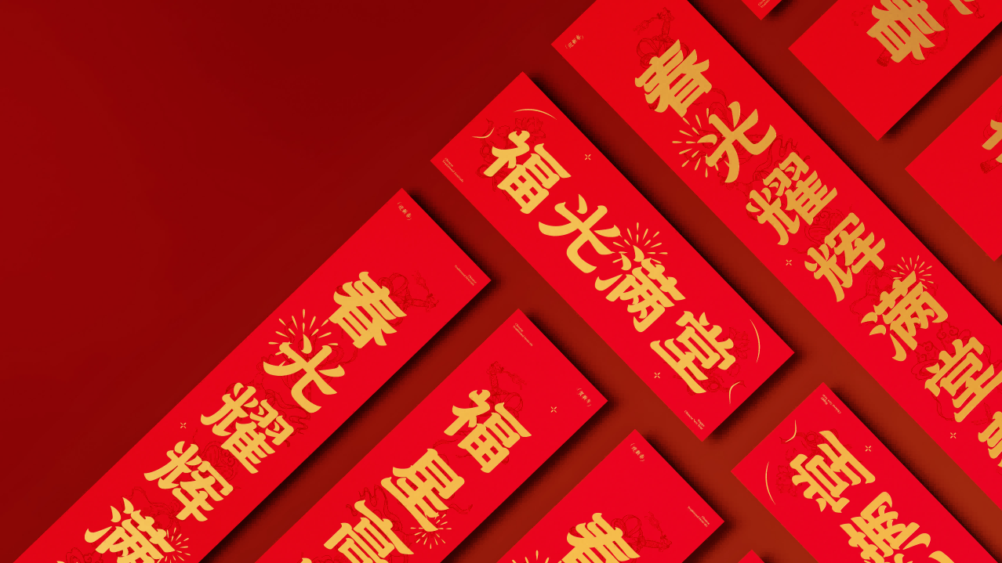
配置五：有福对联
新的一年福运满满。
上联：春光耀辉满堂春
下联：福星高照全家福
横批：福光满堂
对联尺寸：
横批：165*500mm
上下联：165*900mm

Slide 14
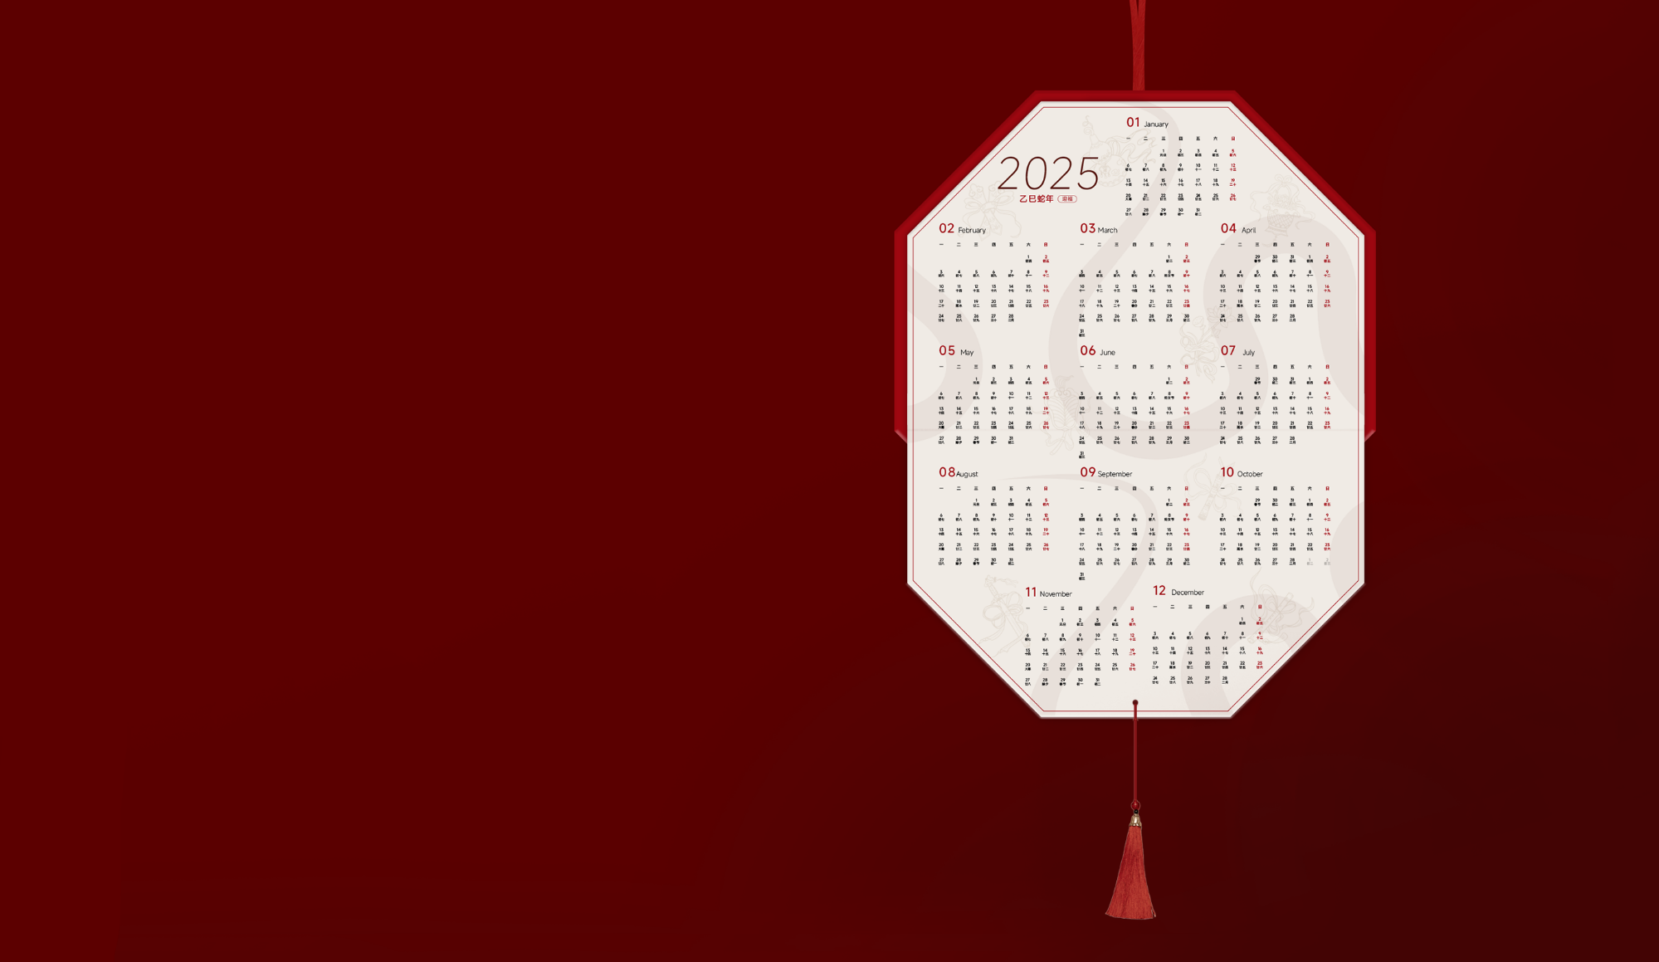
配置六：挂历
包装盖即挂历
翻个面就能用
我们把包装盖二次利用起来，
通过新的设计，将它变成挂历，完成又一次的延续。
礼盒内配备流苏，可以挂在日历上。

Slide 15
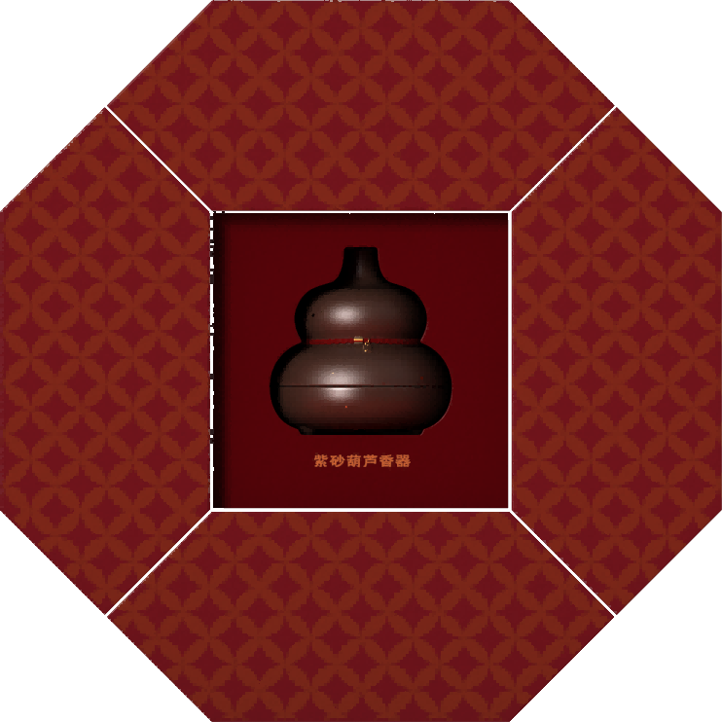
开盖现钱坤
心意满满铜钱布局
财运掼蛋(2副)
坚果(巴旦木100g)
坚果(核桃108g)
红包&对联&祥云香盘

Slide 16
紫气东来 配置说明
手提袋尺寸：345*360*104mm
礼盒尺寸：336*336*95mm
配置六：挂历
配置四：祝福红包*6
配置二：坚果(巴旦木100g、核桃108g)
配置三：财运掼蛋（2副）
配置一：紫砂福器香炉&祥云香片

Slide 17

福意为有福，兆丰年，寓意新的一年能够大丰收、大获全胜。

Slide 18
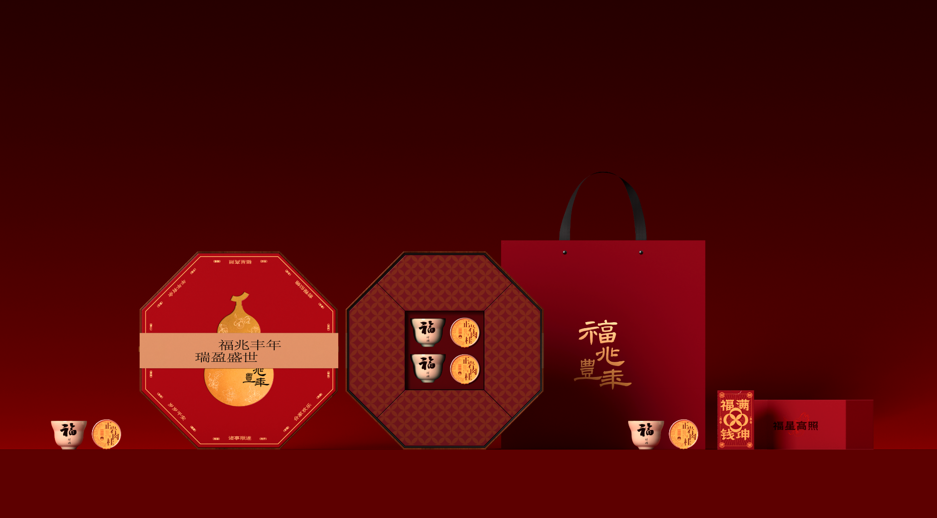
福兆丰年N2—茶韵福至

Slide 19
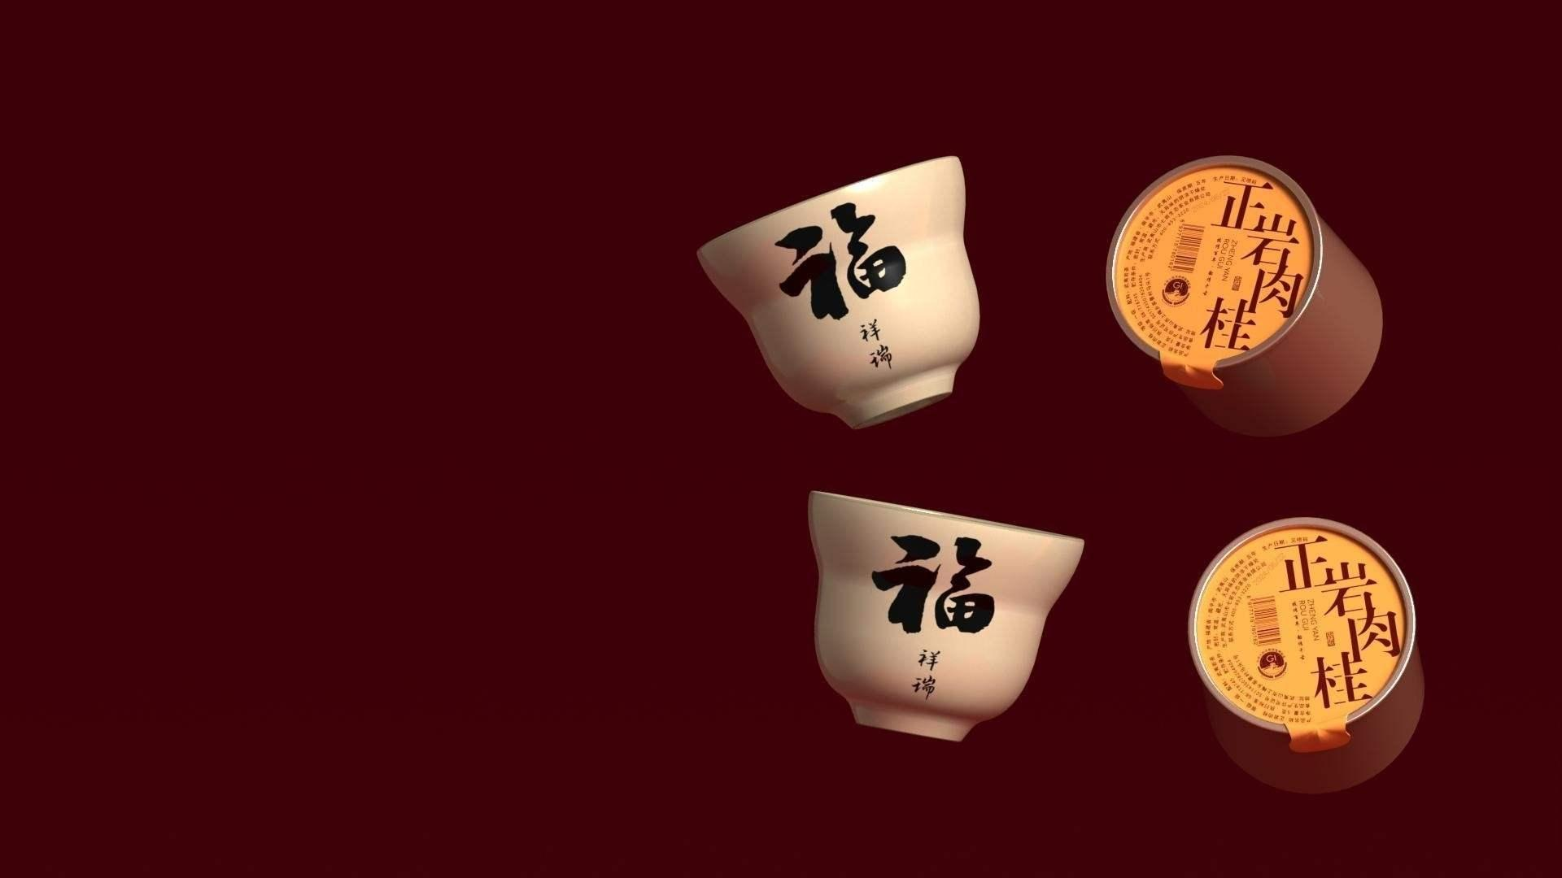

有福杯*2
葫芦造型小杯，精选高温瓷烧制而成。
杯身大师题字意为“有福气”，
寓意着生活的圆满与和谐。
正岩肉桂，作为武夷岩茶中的瑰宝，
产地主要集中在福建省武夷山的岩茶产区，因其独特的生长环境和制作工艺，
被誉为茶中的珍品。
小罐装茶*2
福建武夷山地理标志认证

Slide 20
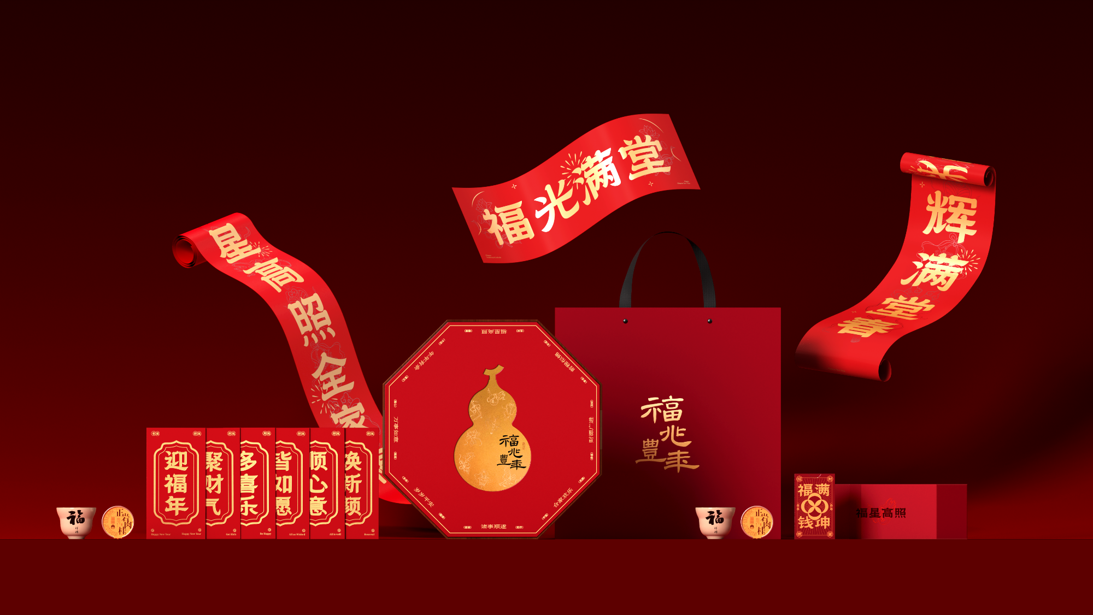
茶韵福至 配置说明
手提袋尺寸：345*360*104mm
礼盒尺寸：336*336*95mm
配置五：有福对联
配置六：挂历
配置四：祝福红包*6
配置二：坚果(巴旦木100g、核桃108g)
配置一：
有福杯*2
小罐装茶*2
配置三：财运掼蛋（2副）

Slide 21


福意为有福，兆丰年，寓意新的一年能够大丰收、大获全胜。

Slide 22
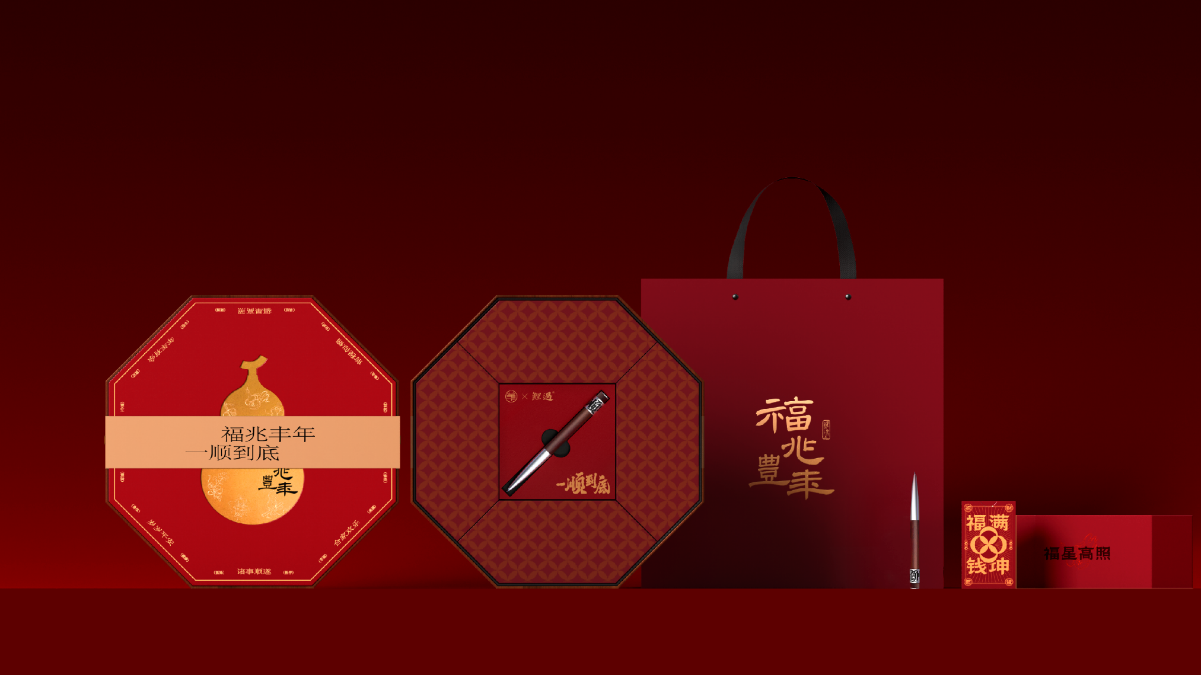
福兆丰年N3—一顺到底
手提袋尺寸：345*360*104mm
礼盒尺寸：336*336*95mm
开盖现乾坤

Slide 23
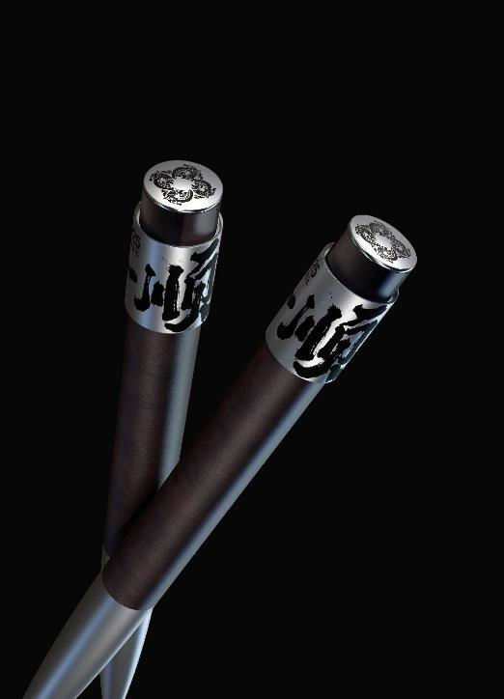

一顺到底签字笔
龙图腾的延伸再造中国结
寓意：游刃有余
万事顺意 一顺到底黑檀木签字笔，
龙图腾寓意新的一年工作生活游刃有余，
带来尊贵吉祥与好运、坚韧与力量。
龙图腾细节

Slide 24
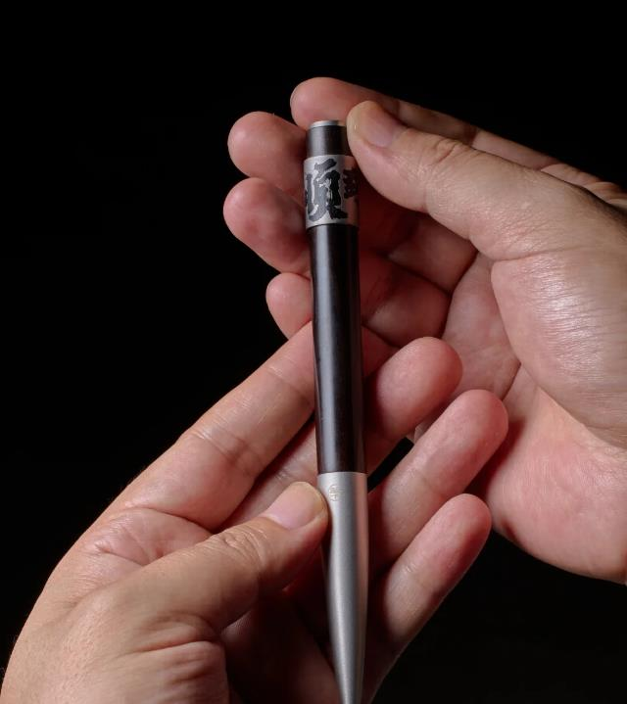
一顺到底签字笔
拨转轮回，越来越顺
设计中暗藏玄机与惊喜
书写万物-笔头竟然是会转动的！
抚于指尖，舒压解烦，转动随心，
有一种掌控乾坤的信念感。

Slide 25
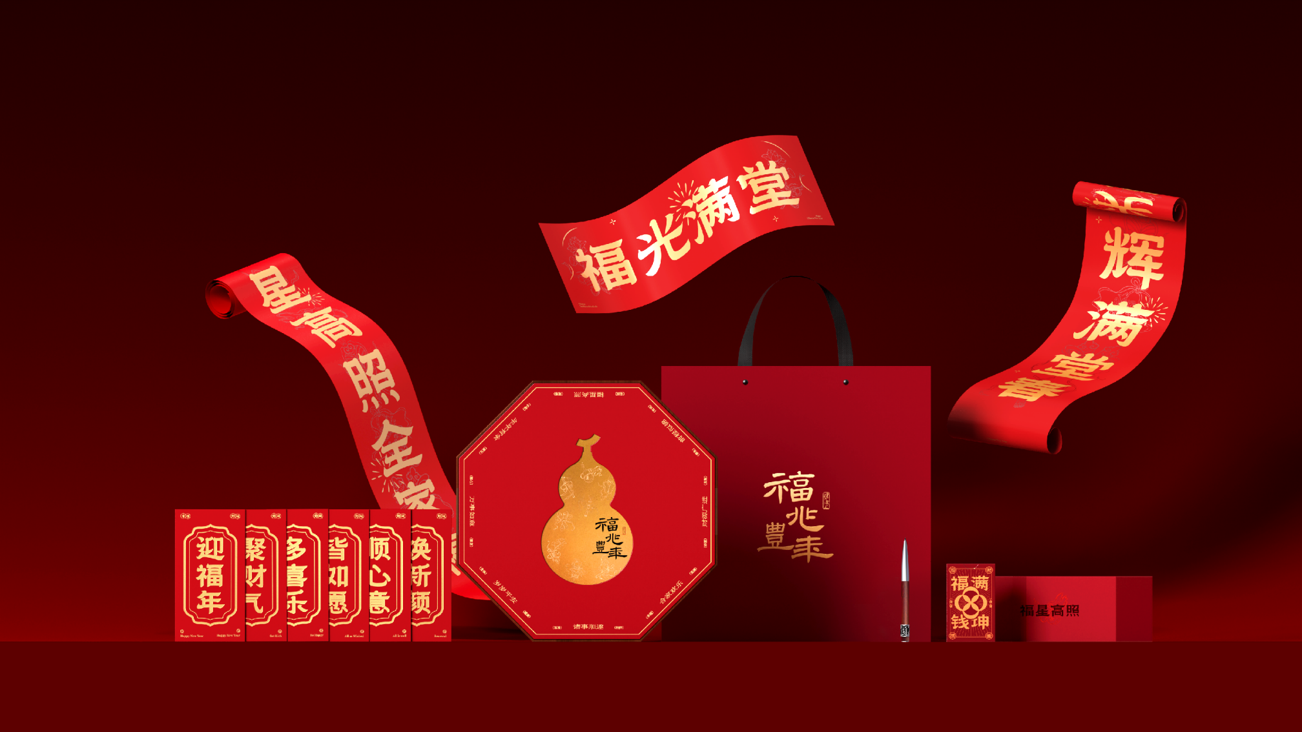
一顺到底 配置说明
配置五：有福对联
配置六：挂历
配置四：祝福红包*6
配置二：坚果(巴旦木100g、核桃108g)
配置三：财运掼蛋
配置一：一顺到底签字笔

Slide 26
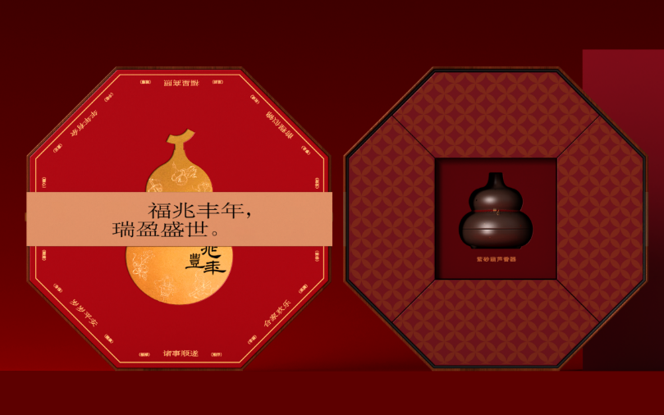
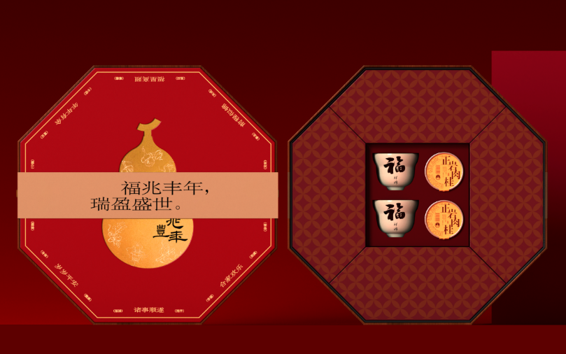
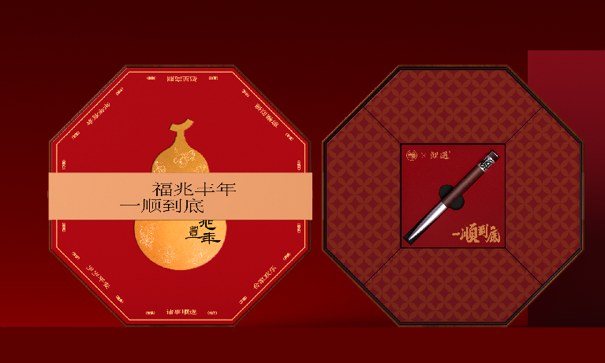
配置一览
福兆丰年N1—紫气东来
福兆丰年N2—茶韵福至
福兆丰年N3—一顺到底
乾坤盒型礼盒(含手提袋)
①：配置一：紫砂福气香炉&祥云香片
②：配置二：袋装坚果
(巴旦木100g、草本味核桃108g）
③：配置三：财运掼蛋2副
④：配置四：祝福红包×6
⑤：配置五：有福对联
⑥：配置六：挂历
乾坤盒型礼盒(含手提袋)
①：配置一：有福杯*2&小罐装茶*2
②：配置二：袋装坚果
(巴旦木100g、草本味核桃108g）
③：配置三：财运掼蛋2副
④：配置四：祝福红包×6
⑤：配置五：有福对联
⑥：配置六：挂历
乾坤盒型礼盒(含手提袋)
①：配置一：一顺到底签字笔*1
②：配置二：袋装坚果
(巴旦木100g、草本味核桃108g）
③：配置三：财运掼蛋2副
④：配置四：祝福红包×6
⑤：配置五：有福对联
⑥：配置六：挂历
集采价：245元
集采价：199元
集采价：428元

Slide 27


—— 品茗W1
万家灯火，共赏这人间烟火。

Slide 28
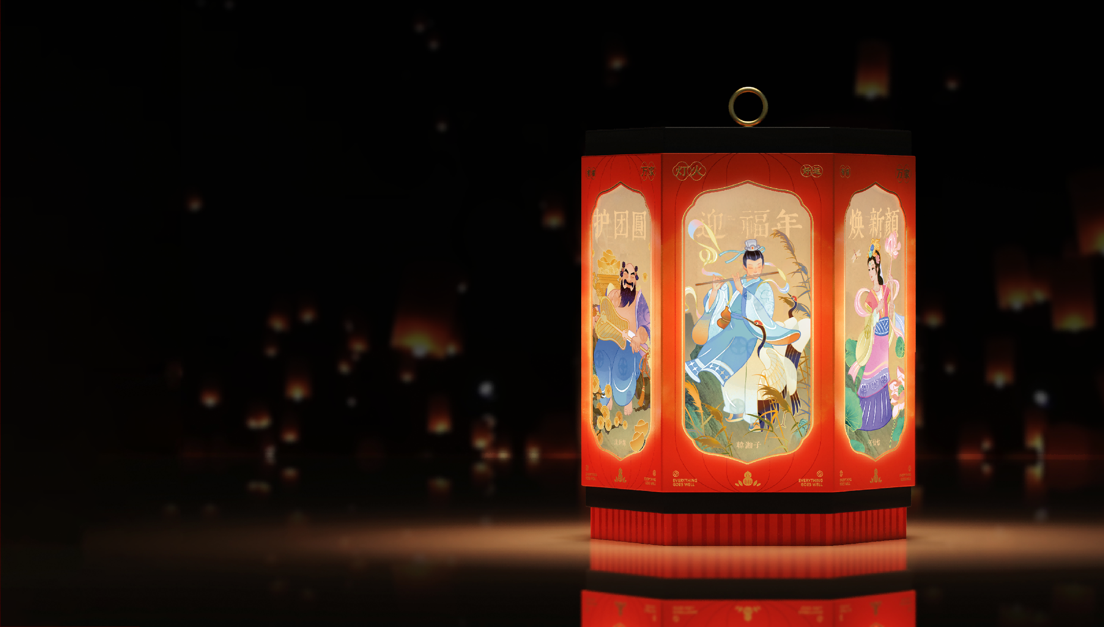
万家灯火，
共赏这人间烟火。
包装盒造型汲取宫灯之灵感，呼应产品主题《万家灯火》，画面表达上加入皮影技法形态，为产品赋予了独特的表达形式。
在灯光的映照下，人物的轮廓变得更加鲜明，也更加有氛围感。同时，光影的变化也寓意着时间的流转与生命的律动，也呼应到岁月的深邃与文化的厚重。

Slide 29
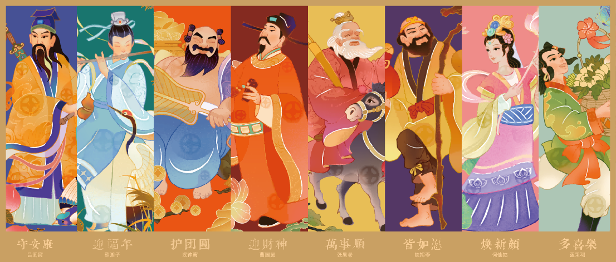
八仙贺福 尽显神通
自古以来，八仙在中国传统文化中便是吉祥与美好的象征。他们各怀绝技，不仅蕴含着智慧、勇气、长寿与和谐的内涵，更是迎福年、守安康、护团圆、皆如愿等美好寓意的化身。在这个特别的春节日子里，我们邀您一同想象，八位神仙穿越时空的阻隔，携手降临人间。

Slide 30
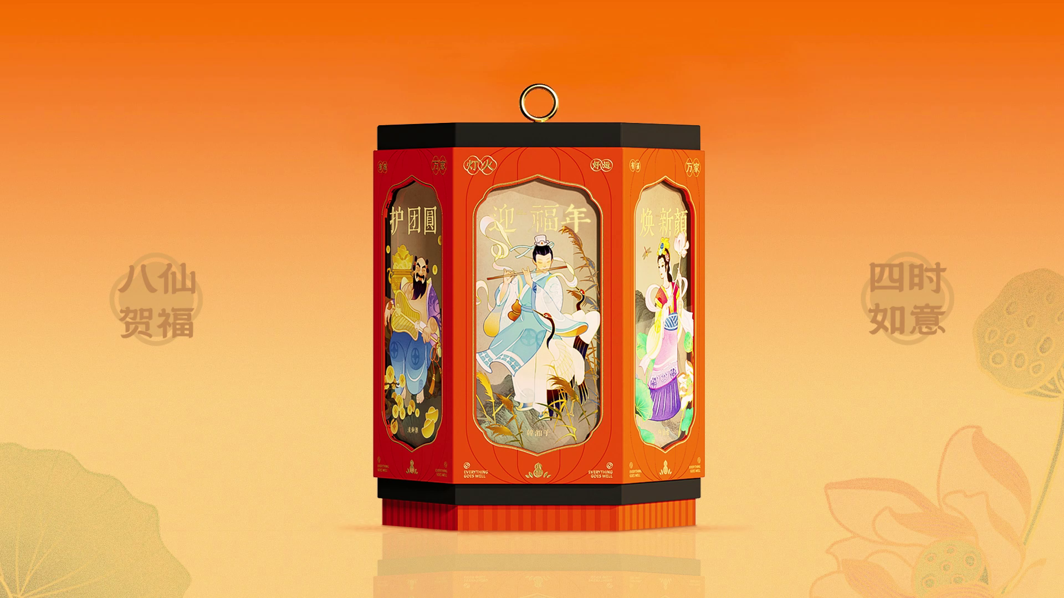

Slide 31
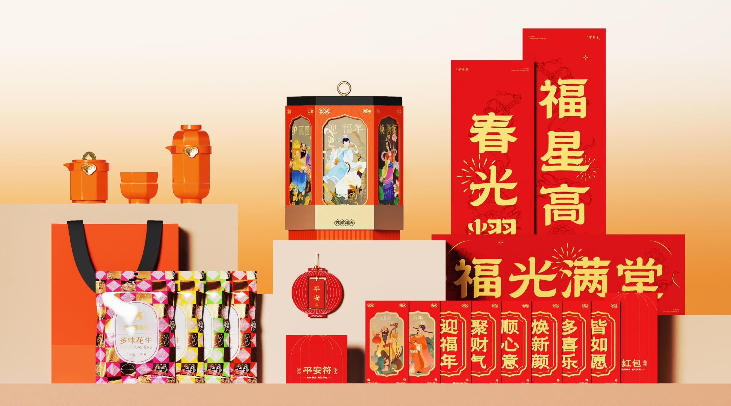
万家灯火-品茗W1

Slide 32
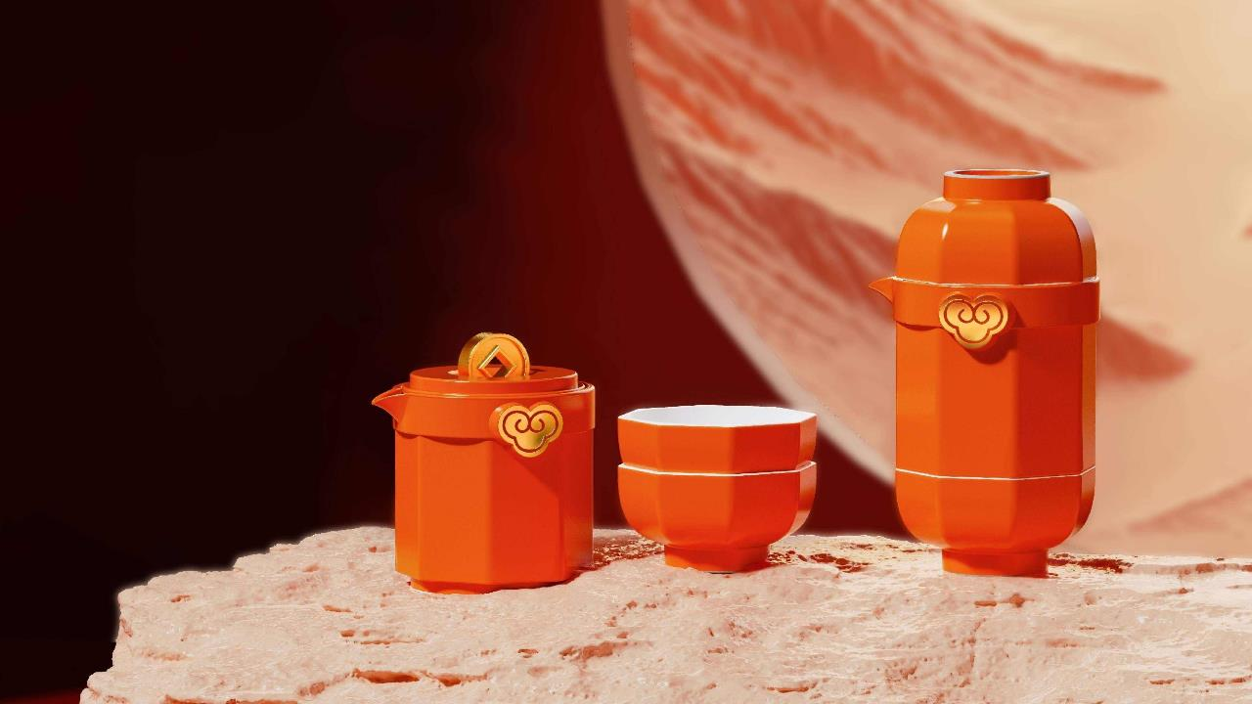
配置一：聚财茶具
宫灯造型，钱币壶钮
聚财聚福，好运连连
铜钱形壶钮，独特实用
取铜钱造型作为壶钮，造型独特有创意，
可便于手指的拿放，持握不易烫手。
如意壶柄
泡茶不烫手
壶柄能有效防烫，碗口细腻手感圆润舒适。

Slide 33
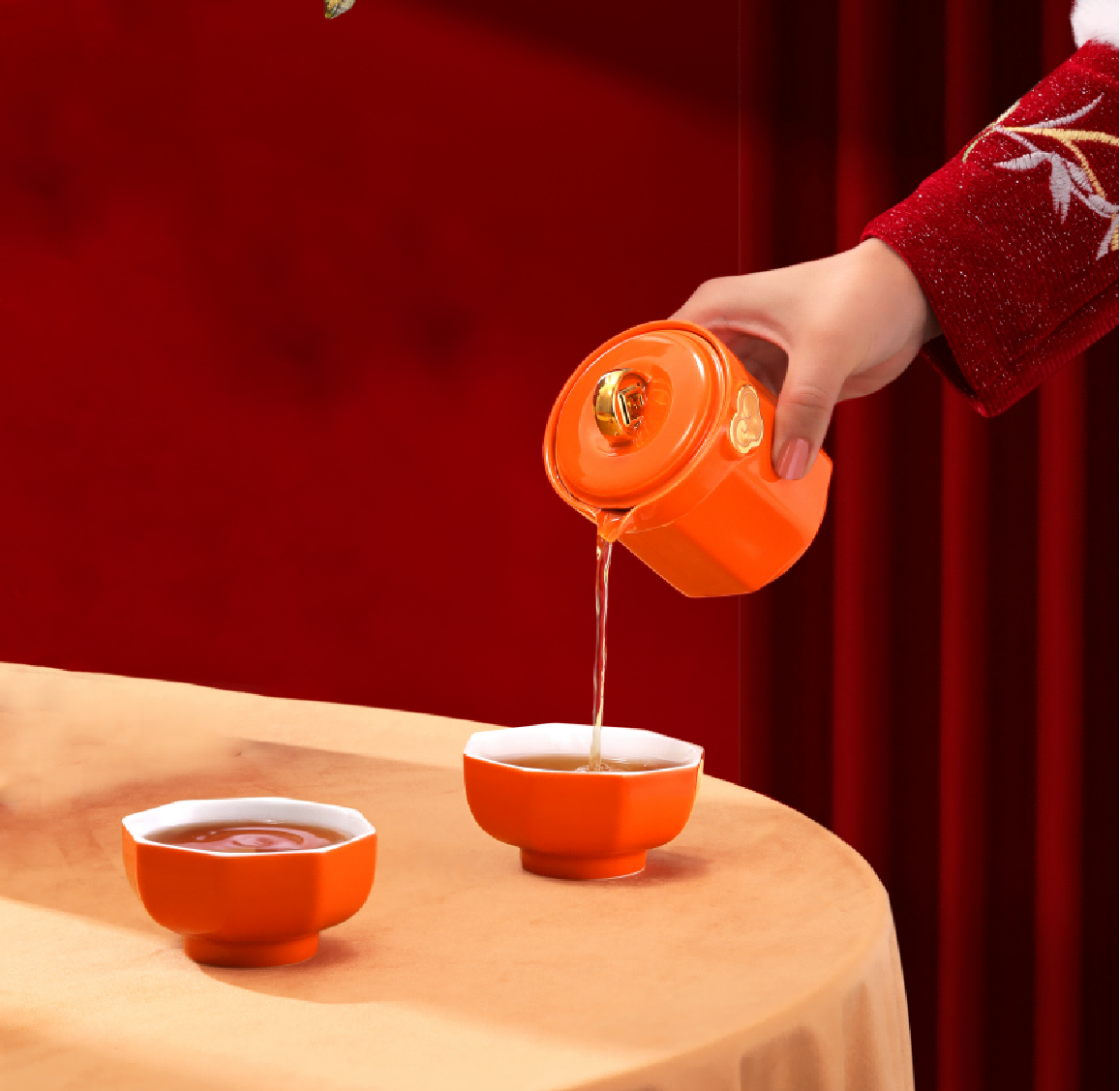
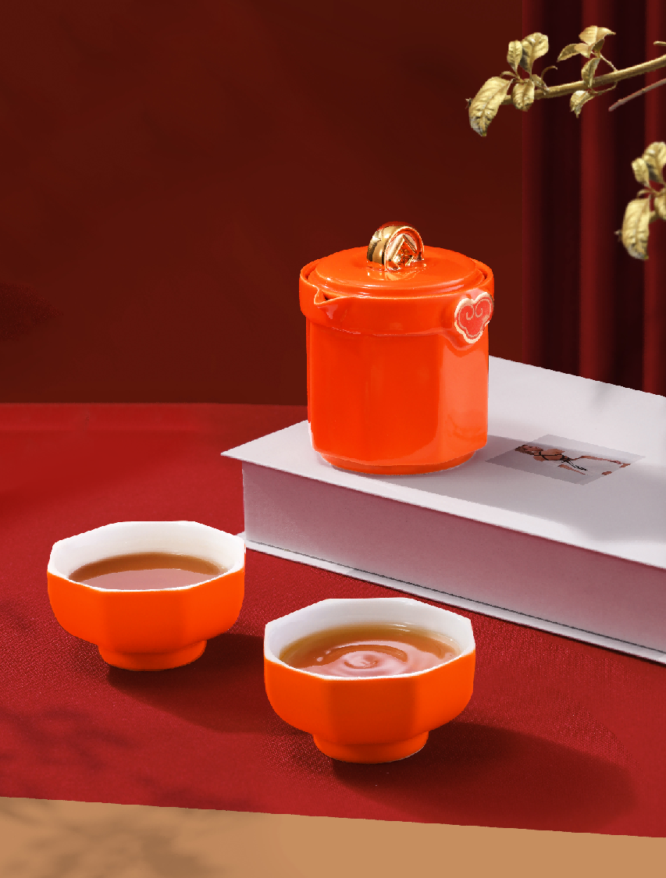
中国瓷，德化造
优质高岭土原料经1200℃高温烧制成型

Slide 34

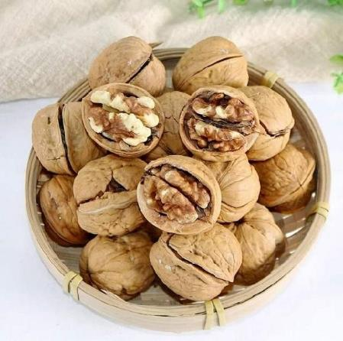
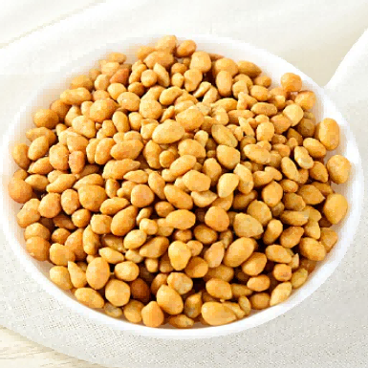
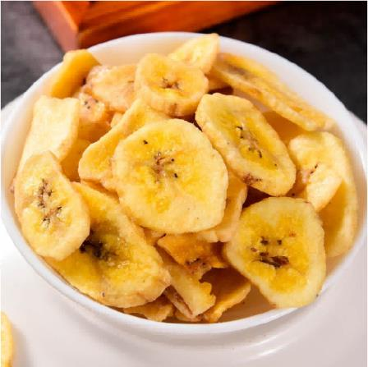
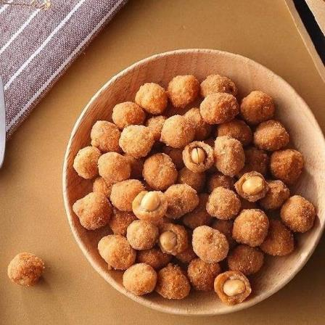
配置二：海西坊品牌坚果
草本味核桃108g
开心瓜子120g
香蕉干128g
多味花生120g
皮薄易剥不涩口
开口易剥
颗粒饱满
清香浓郁
草本配方不上火
优质产区
饱满大颗
新鲜爽脆
金黄酥香脆
清甜香脆
品质上佳
自然原香
饱满大颗粒
鲜果鲜制
果仁饱满
全家共享

Slide 35
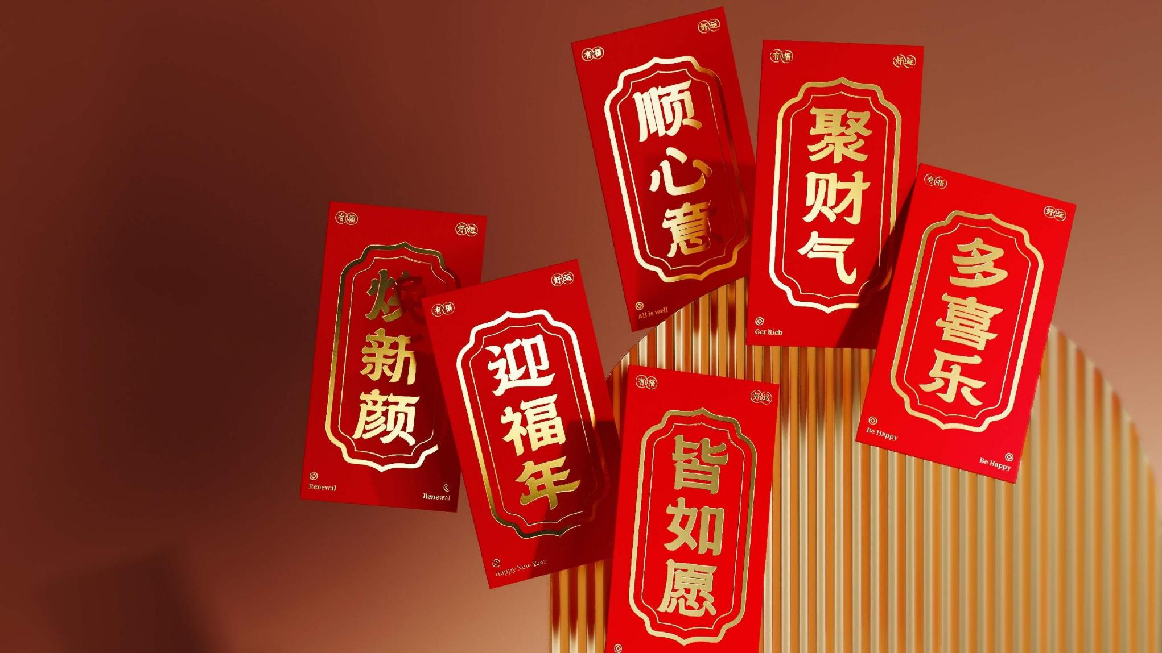
配置三：祝福红包
每个红包都是满满的心意。
顺心意 多喜乐
聚财气 焕新颜
皆如意 迎福年
红包尺寸：85*170mm

Slide 36
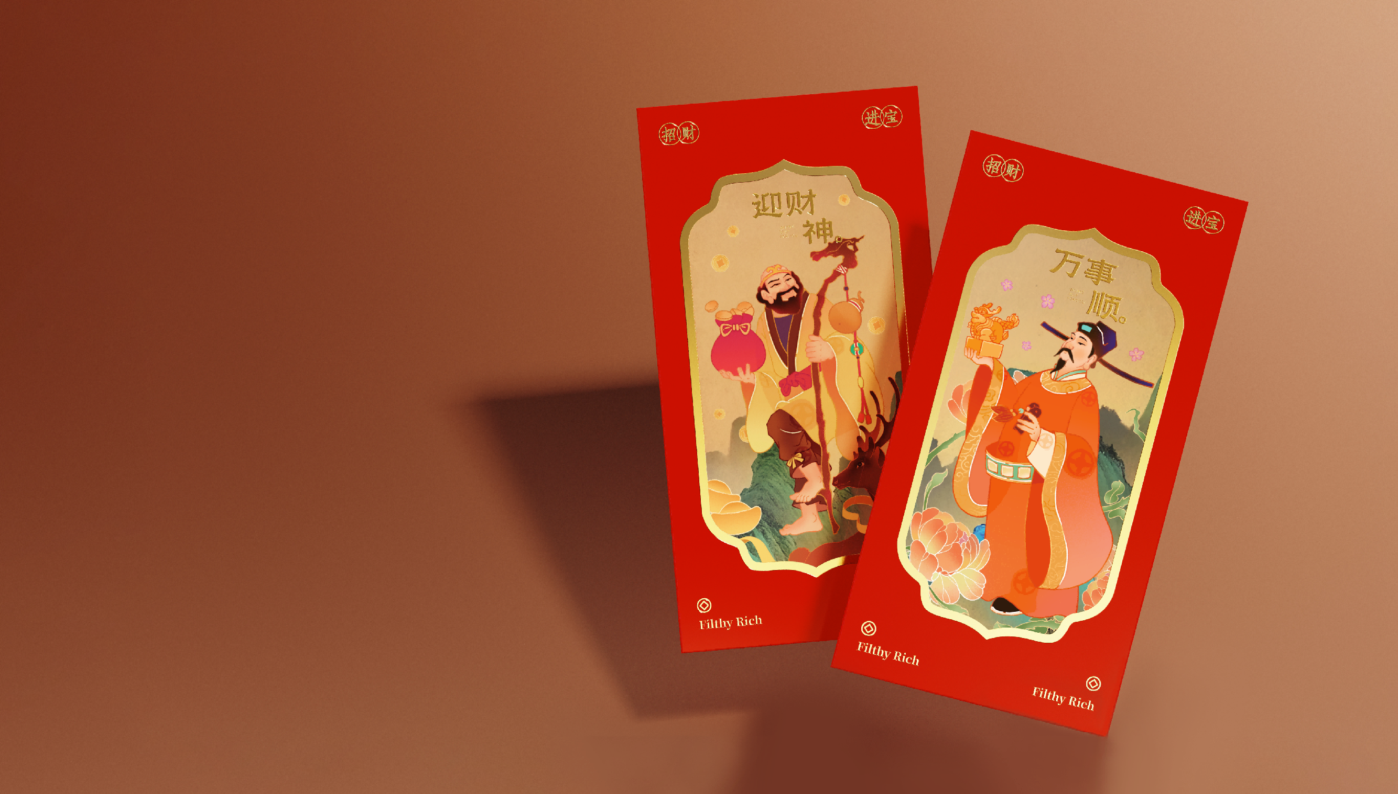
利是封-有彩蛋
我们在红包上做了小小的“心机”，
增加了两枚红包，印刷上象征
“迎财神”“万事顺”的两位神仙，
祝福各位有财不外露，聚财也聚福。
红包尺寸：85*170mm

Slide 37
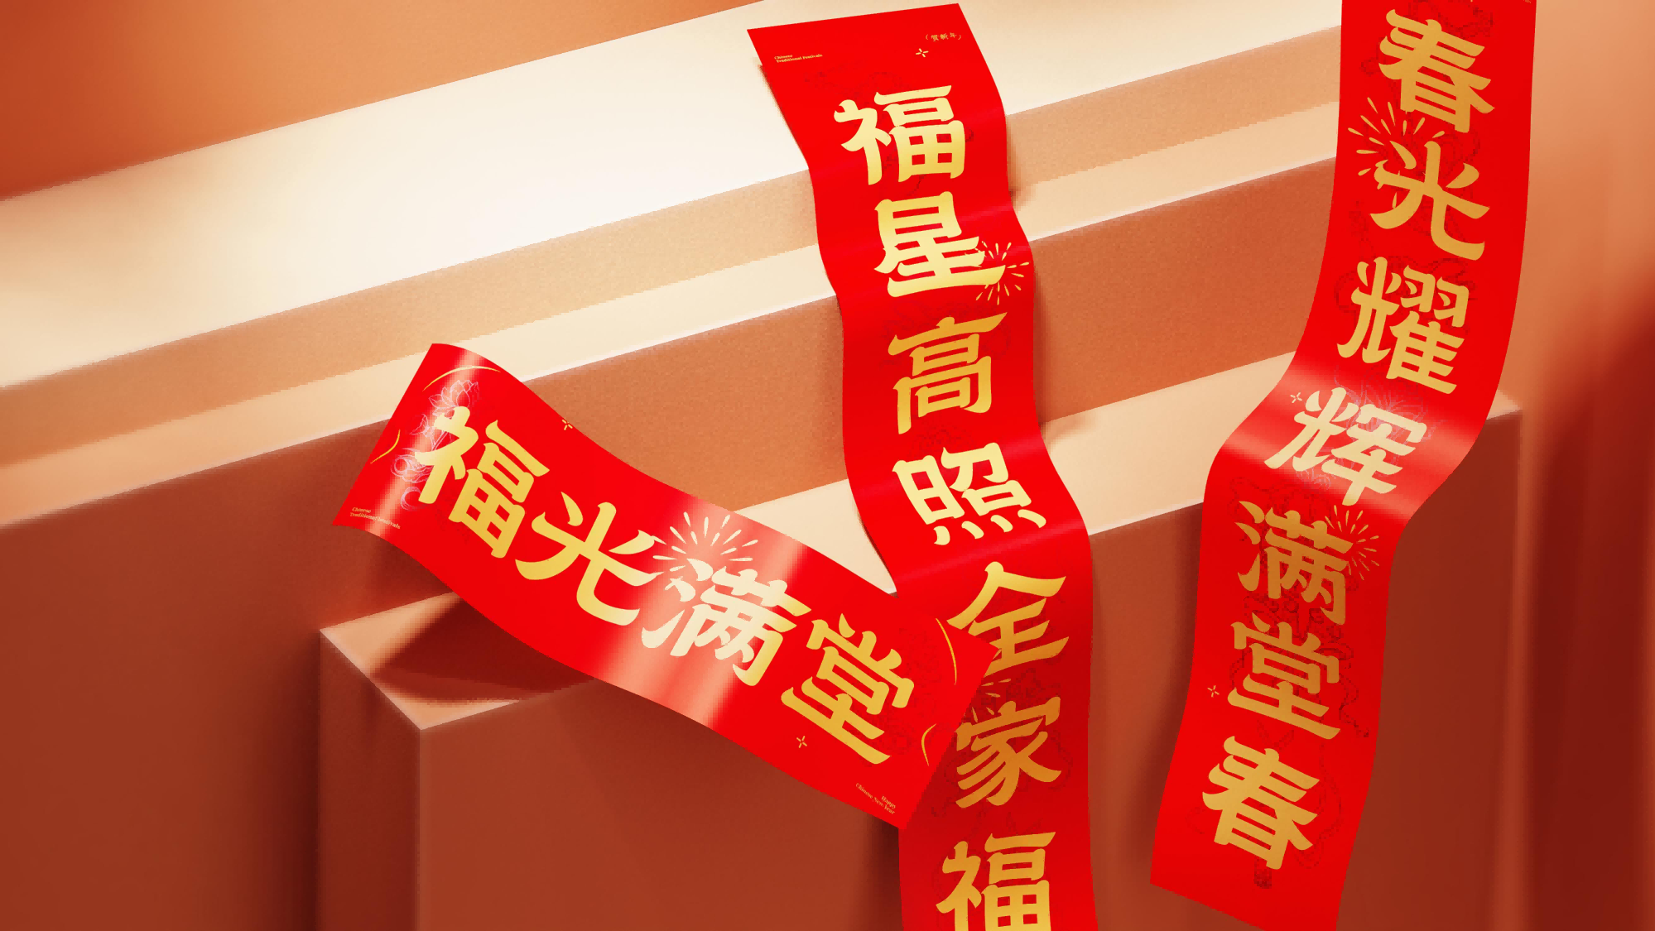
配置四：有福对联
横批：福光满堂
上联：福星高照全家福
下联：春光耀辉满堂春
对联尺寸：
横批：165*500mm
上下联：165*900mm

Slide 38
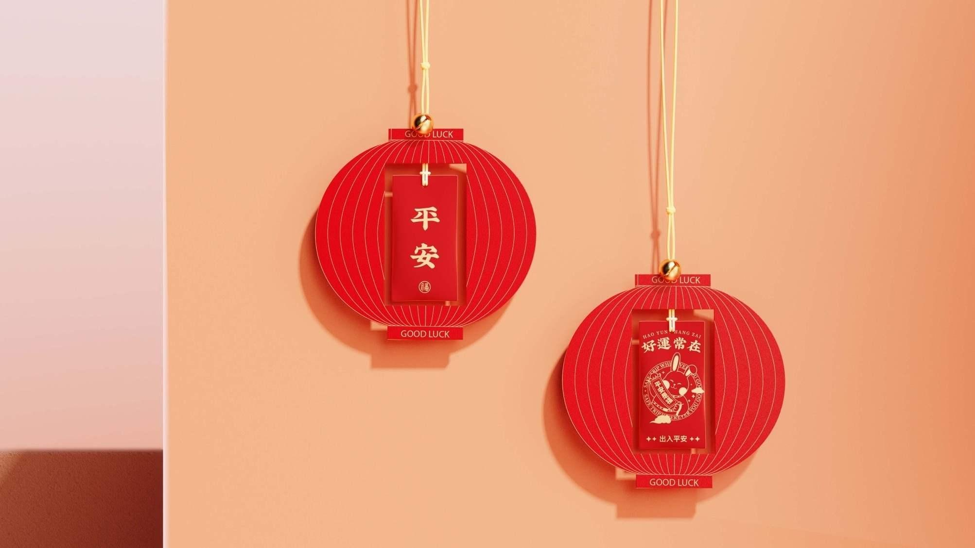
配置五：平安符挂件
图案精美 小巧讨喜
祈福平安 平安相伴
铃铛一响，好运常在。
专属定制双面提花织锦缎料，
质地柔软。

Slide 39
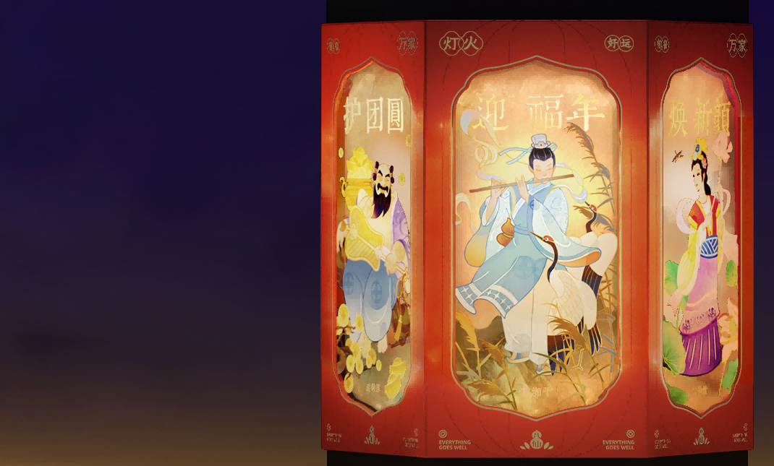

在皮影光影交织的情境中，我们将“皮影质感”这一传统艺术与“八仙人物”的神话传说巧妙融合。皮影的质感与色彩被巧妙地融入到了八仙人物的形象中。
以光造影，以影塑型。

Slide 40
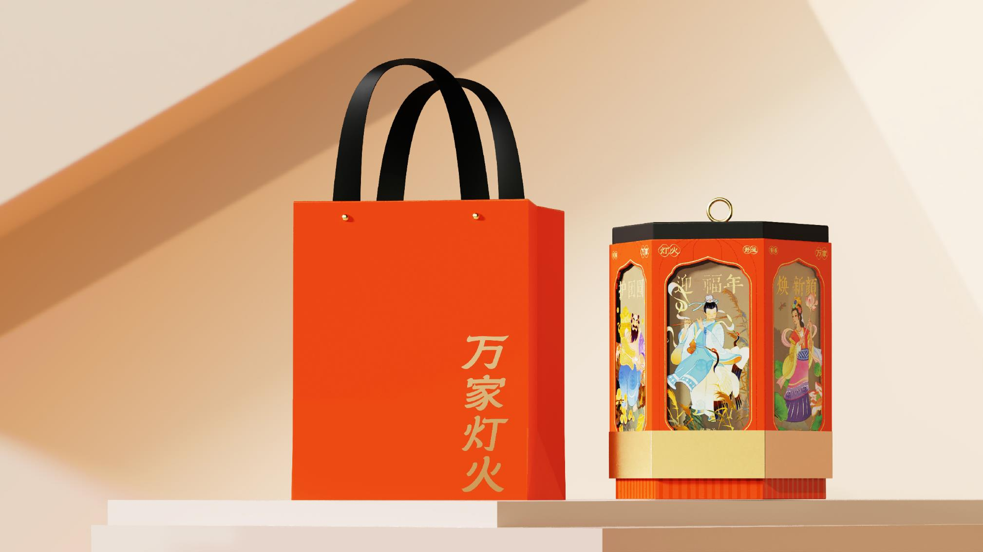
定制位展示
① 手提袋
手提袋可定制logo，定制起订量：
② 腰封
腰封可定制logo，定制起订量：
礼盒尺寸：232*285mm
手提袋尺寸：250*250*320mm
LOGO
LOGO

Slide 41
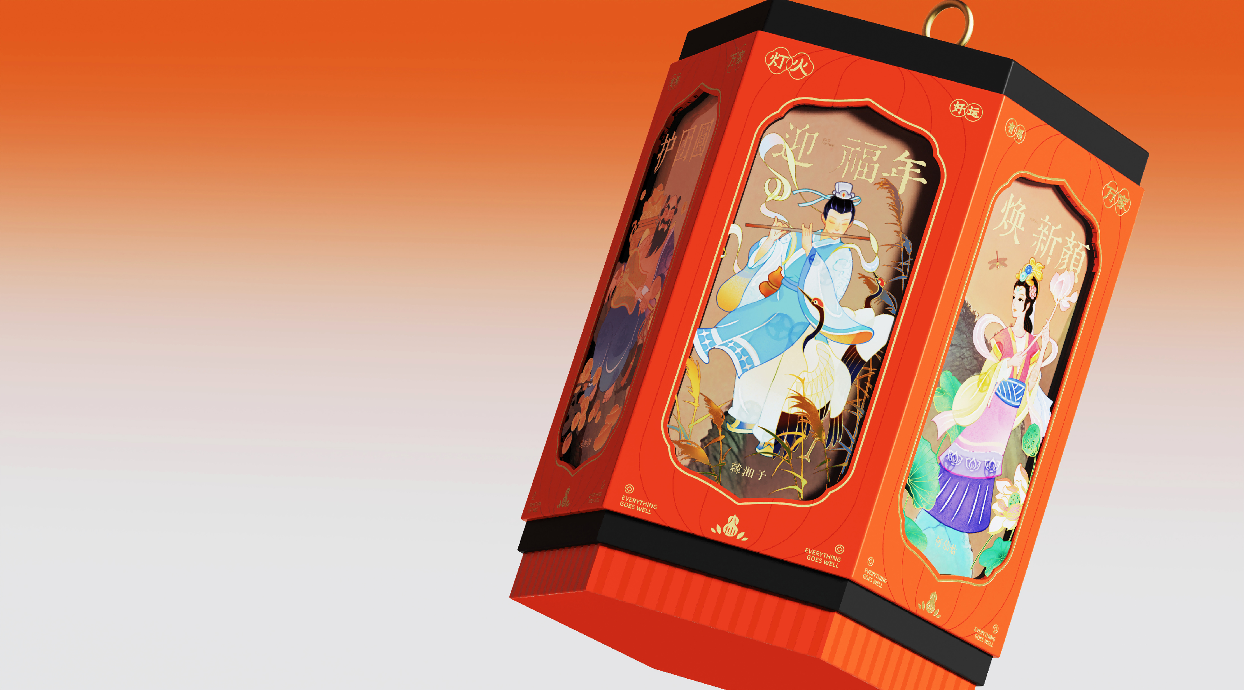
我是包装盒
也是氛围感摆件
在正月十五这一天，包装内置小灯配件就派上用场啦！
底部旋钮开启后可将礼盒作为提灯或摆件体验沉浸式新年氛围。
礼盒底部配备小灯
扭转可开灯

Slide 42
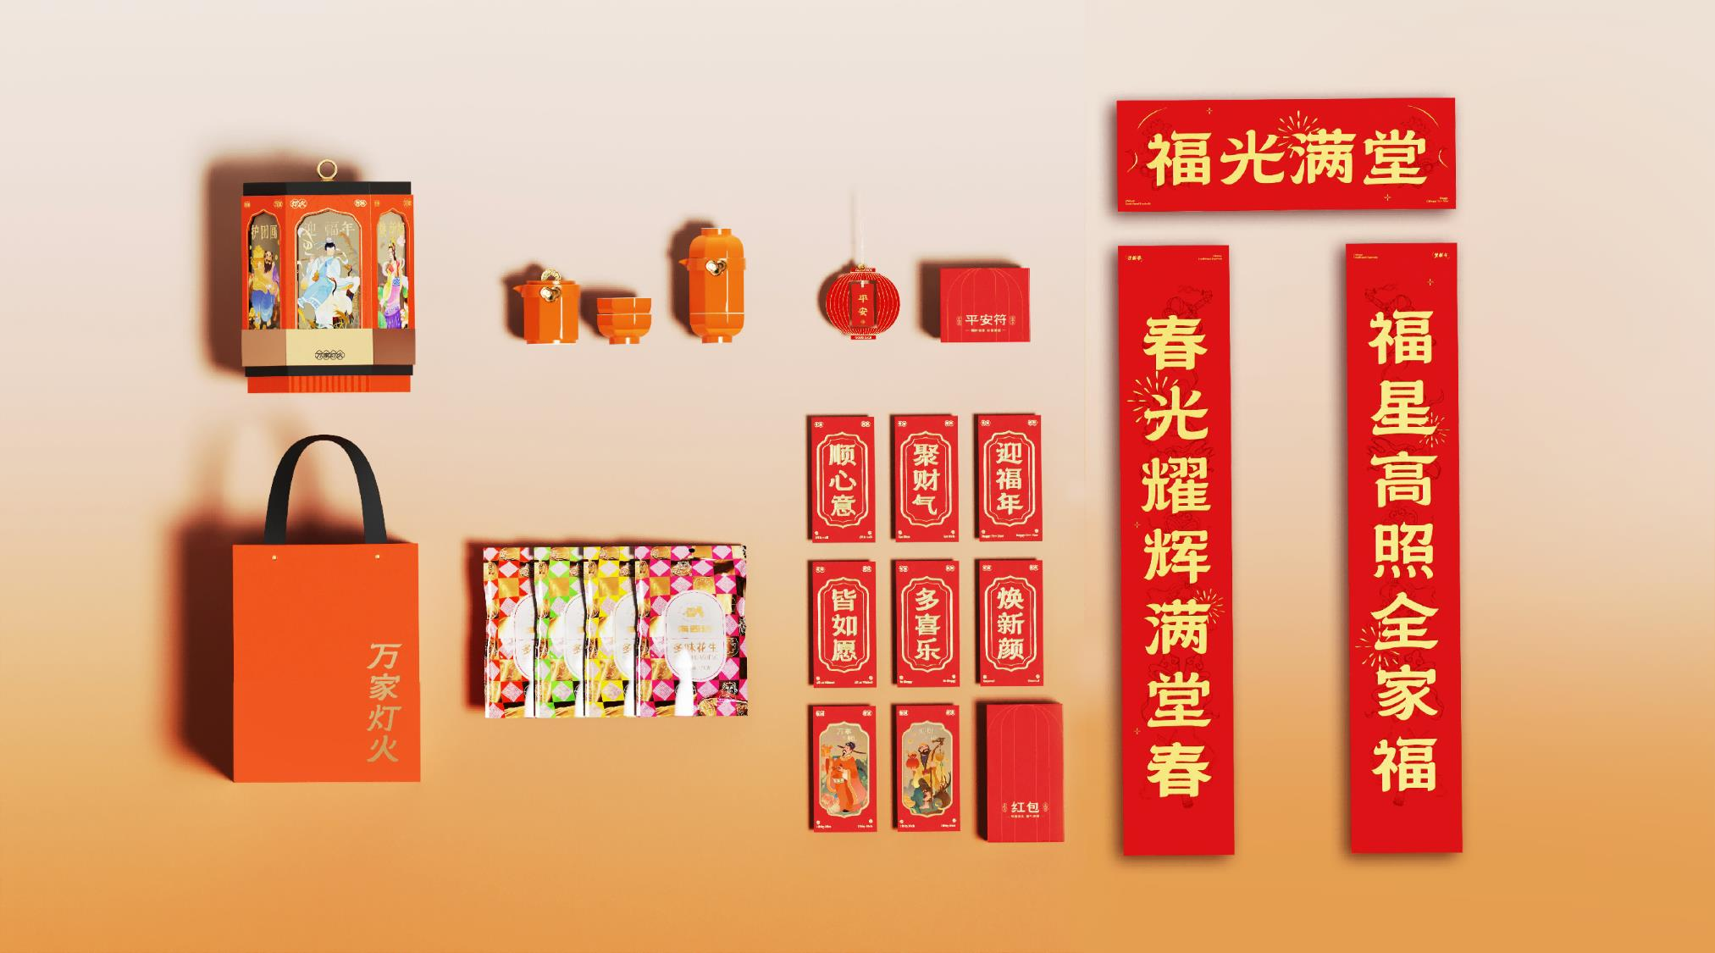
万家灯火-品茗W1 配置一览
聚财茶具×1
平安符挂件×1
礼盒 ×1
腰封 ×1
美味坚果 ×4
草本味核桃108g ×1，开心瓜子120g ×1
香蕉干128g ×1，多味花生120g ×1
手提袋 ×1
红包×8
对联×1

Slide 43
—— 闻香W2
万家灯火，共赏这人间烟火。

Slide 44
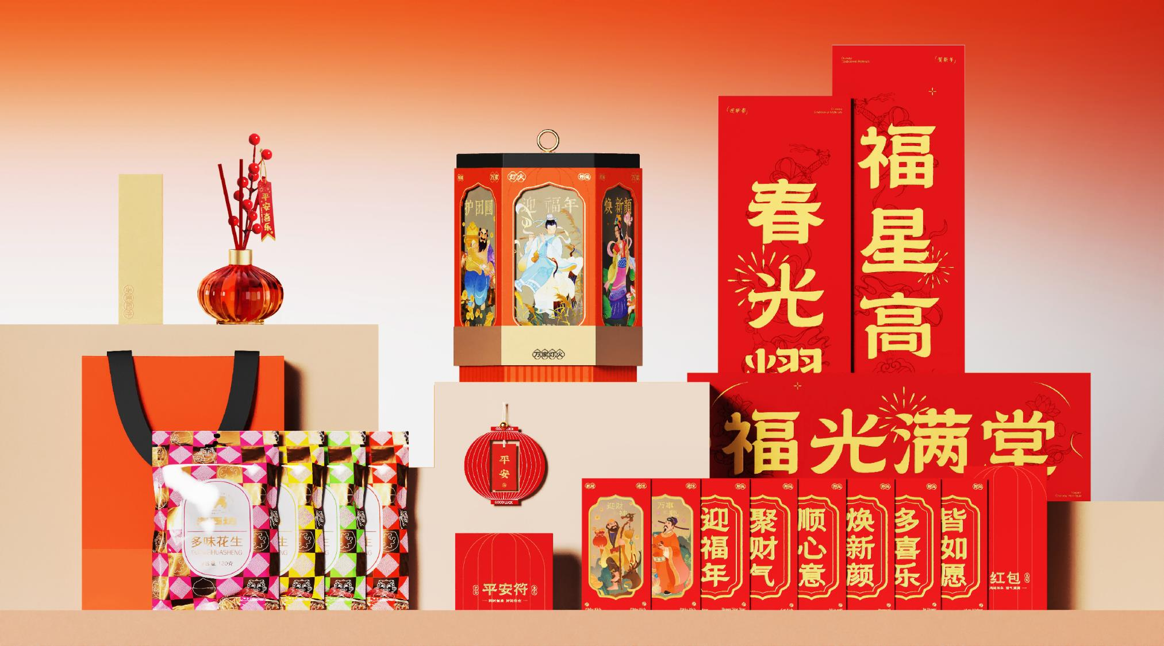
万家灯火-闻香W2

Slide 45
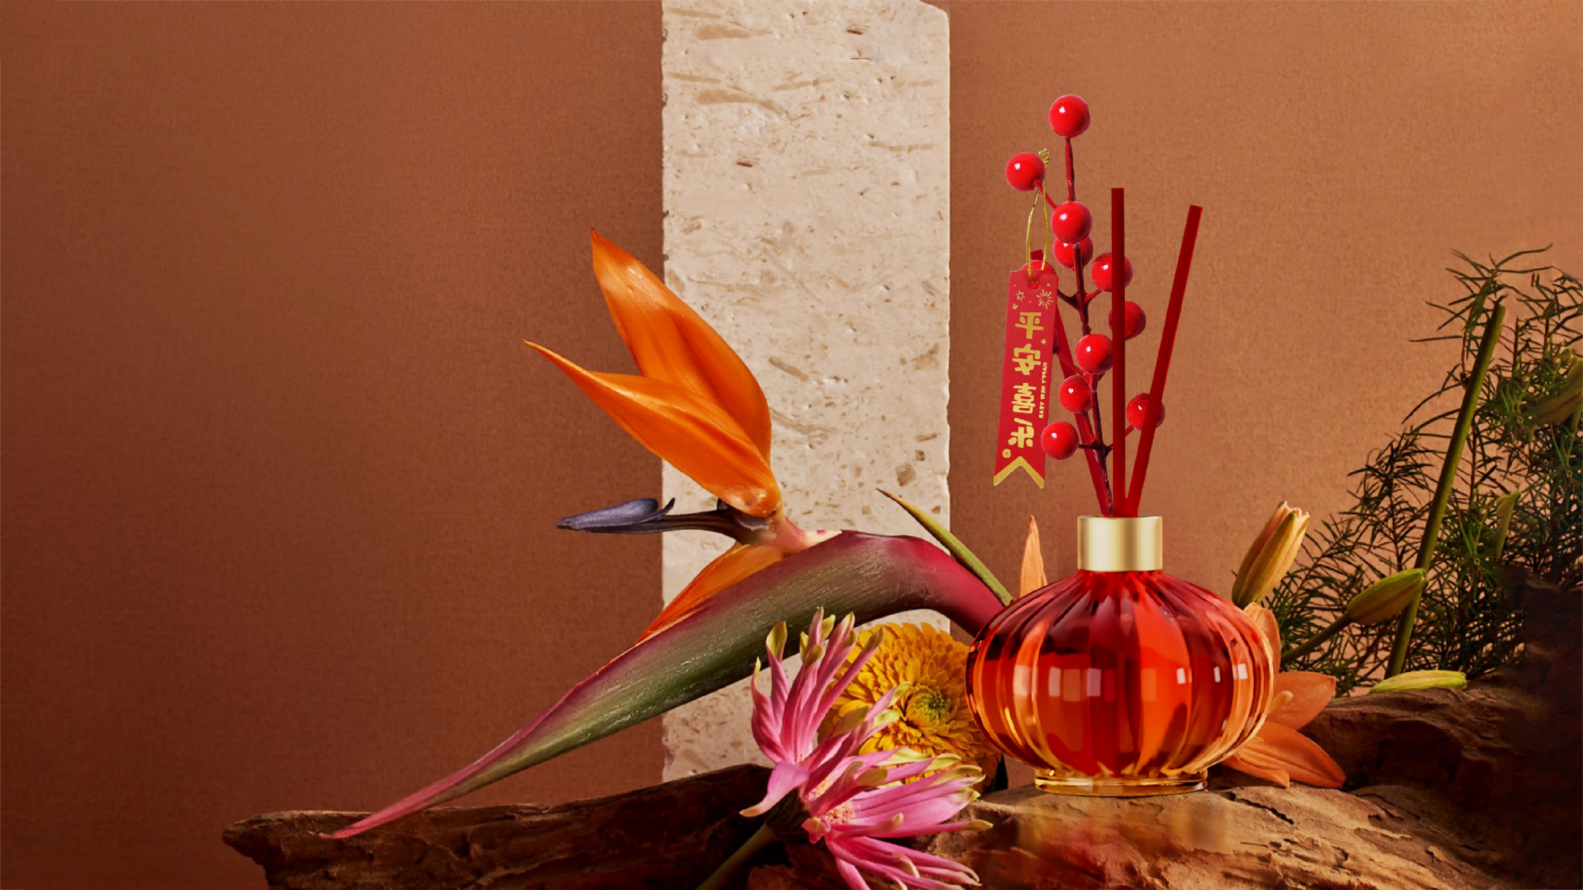
配置一：张灯结彩香薰摆件
以传统的灯笼为灵感设计
产品既是香薰也是摆件
祝新的一年好运连连

Slide 46
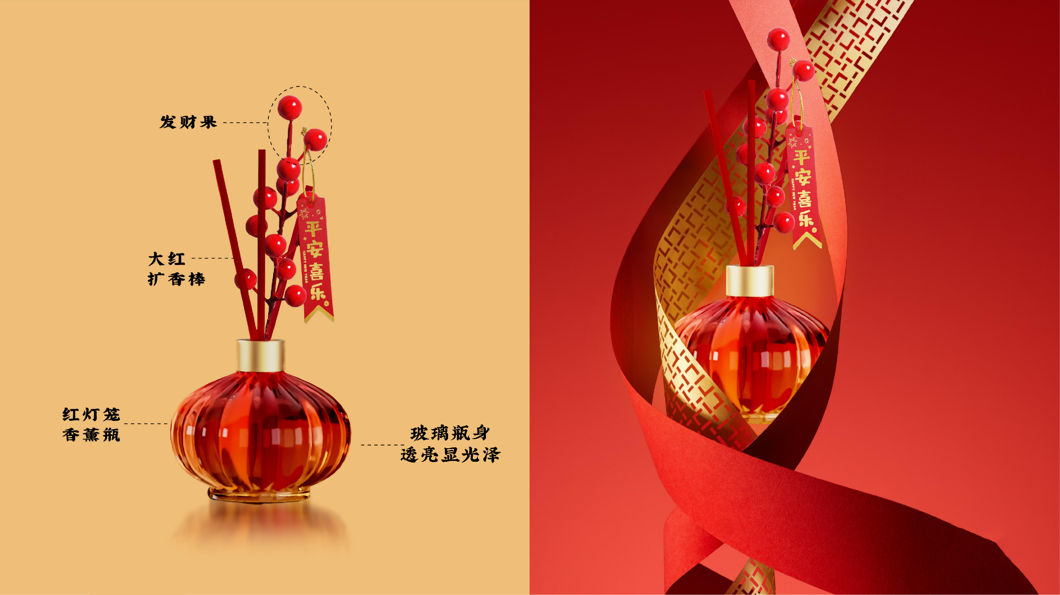

Slide 47
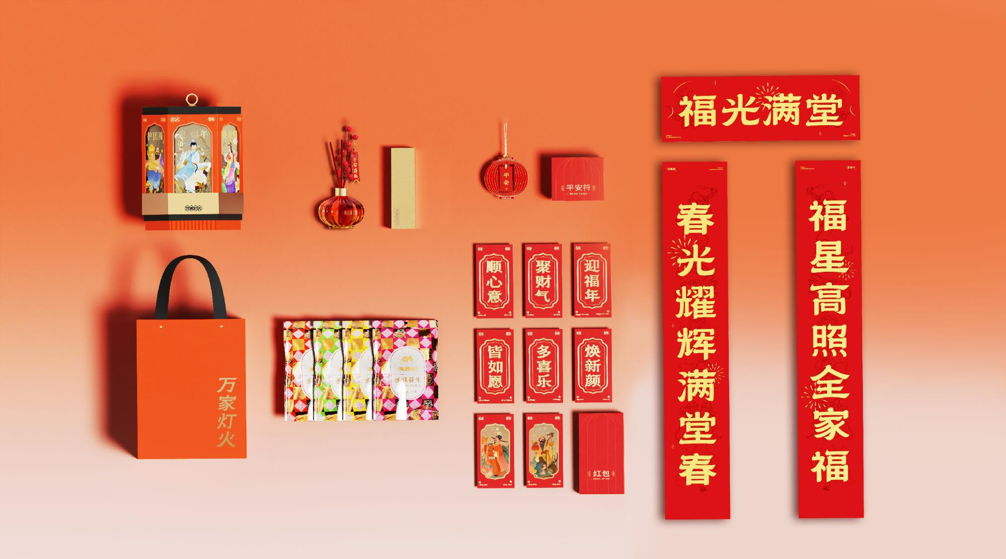
万家灯火-闻香W2 配置一览
张灯结彩香薰摆件×1
平安符挂件×1
礼盒 ×1
腰封 ×1
美味坚果 ×4
草本味核桃108g ×1
开心瓜子120g ×1
香蕉干128g ×1
多味花生120g ×1
手提袋 ×1
红包×8
对联×1

Slide 48
配置回顾
集采价：309元
集采价：269元
万家灯火 — 品茗W1
万家灯火 — 闻香W2
①：发光宫灯造型礼盒×1，手提袋×1；
②：灯笼钱币茶具 ×1；
③：美味坚果×4；
④：平安符挂件×1；
⑤：祝福红包x8
⑥：有福对联套装×1
①：发光宫灯造型礼盒×1，手提袋×1；
②：张灯结彩香薰摆件 ×1；
③：美味坚果×4；
④：平安符挂件×1；
⑤：祝福红包x8
⑥：有福对联套装×1
草本味核桃108g ×1；开心瓜子120g ×1
香蕉干128g ×1；多味花生120g ×1
草本味核桃108g ×1；开心瓜子120g ×1
香蕉干128g ×1；多味花生120g ×1

Slide 49

—— 抱富H1
万家灯火，共赏这人间烟火。

Slide 50
八仙贺福 尽显神通
自古以来，八仙在中国传统文化中便是吉祥与美好的象征。他们各怀绝技，不仅蕴含着智慧、勇气、长寿与和谐的内涵，更是迎福年、守安康、护团圆、皆如愿等美好寓意的化身。在这个特别的春节日子里，我们邀您一同想象，八位神仙穿越时空的阻隔，携手降临人间。

Slide 51
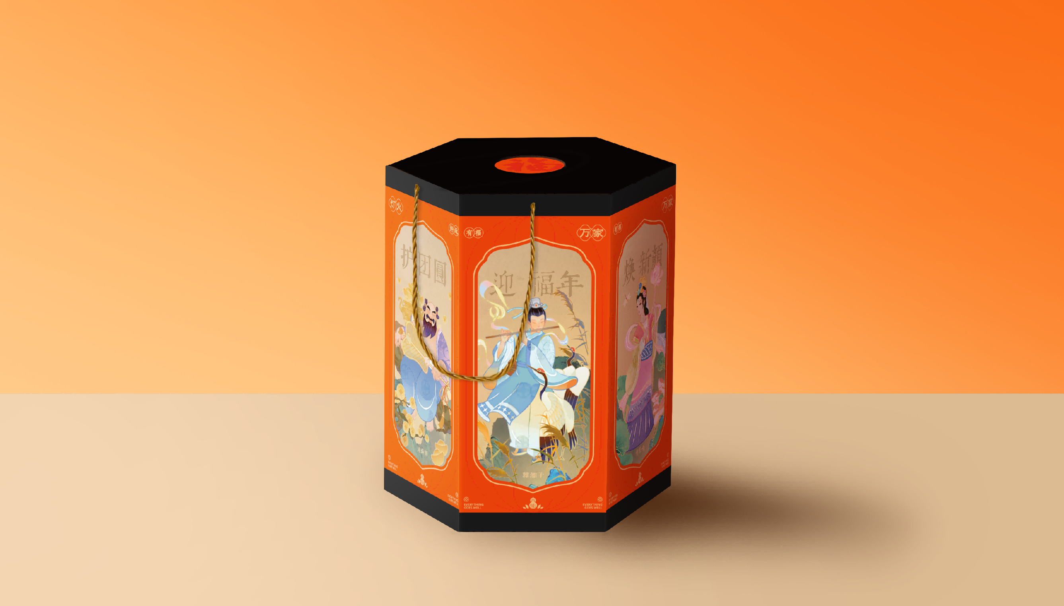


万家灯火 — 经典款
环保瓦楞材质，随拎随走。

Slide 52
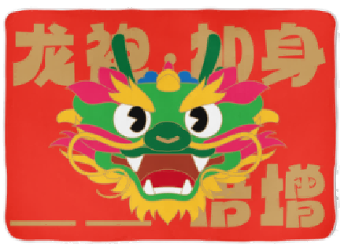
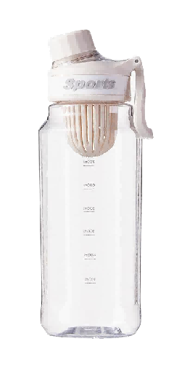




披着毛毯看春晚，磕着瓜子拉家常。
多喝热水解油腻，贴贴对联迎福气。
多收红包聚拢财，舒舒服服过大年。
万家灯火-抱富H1
①好运毛毯×1
1*1.5m
②随心杯×1
③美味坚果×4
草本味核桃108g ×1
开心瓜子120g ×1
香蕉干128g ×1
多味花生120g ×1
④红包×8
⑤对联×1

Slide 53

配置一：好运毛毯
看春晚，披毛毯，
小心着凉哦。
珊瑚绒亲肤面料
尺寸：1*1.5m

Slide 54

创意“龙袍”图案，龙袍加身，
好运、元气、金钱…蹭蹭倍增！

Slide 55


配置二：随心杯
1000毫升大容量
一杯满足一天电解质能量
小贴士：
如何冲泡一杯蜂蜜柠檬水
1.准备柠檬： 将柠檬冲洗干净，切成薄片或楔状，放入杯中；
2.加入蜂蜜： 将蜂蜜倒入杯中；
3.倒入温水： 将温水倒入杯中，搅拌均匀，充分溶解;
4.开始享用。
独立过滤茶仓
大片柠檬轻松进
1000mL

Slide 56




嗑瓜子和唠嗑更配哦
配置三：海西坊品牌坚果
草本味核桃108g
香蕉干128g
皮薄易剥不涩口
开口易剥
颗粒饱满
清香浓郁
金黄酥香脆
清甜香脆
品质上佳
自然原香
开心瓜子120g
多味花生120g
草本配方不上火
优质产区
饱满大颗
新鲜爽脆
饱满大颗粒
鲜果鲜制
果仁饱满
全家共享

Slide 57
配置四：祝福红包
每个红包都是满满的心意。
顺心意 多喜乐
聚财气 焕新颜
皆如意 迎福年
红包尺寸：85*170mm

Slide 58

利是封-有彩蛋
我们在红包上做了小小的“心机”，
增加了两枚红包，印刷上象征
“迎财神”“万事顺”的两位神仙，
祝福各位有财不外露，聚财也聚福。

Slide 59

配置五：对联
横批：福光满堂
上联：福星高照全家福
下联：春光耀辉满堂春
对联尺寸：
横批：165*500mm
上下联：165*900mm

Slide 60
—— 聚财H2
万家灯火，共赏这人间烟火。

Slide 61





印个交子交好运，磕着瓜子拉家常。
多喝热水解油腻，贴贴对联迎福气。
多收红包聚拢财，舒舒服服过大年。
万家灯火-聚财H2
①交子拓印套装×1
②随心杯×1
③美味坚果×4
草本味核桃108g ×1
开心瓜子120g ×1
香蕉干128g ×1
多味花生120g ×1
④红包×8
⑤对联×1

Slide 62

配置一：交子拓印套装
体验非遗雕版拓印文化
新年与好运相交
工具套装
pvc
拓印专用纸
雕版

Slide 63


印交子
交好运

Slide 64


礼盒定制位展示
礼盒尺寸：250*225*295mm
定制专属贺卡
置于礼盒夹层处
定制效果
*礼盒上盖视角

Slide 65







配置回顾
集采价：158元
集采价：169元
万家灯火-好运款
万家灯火-好运款
①好运毛毯×1
100*150mm
②随心杯×1
①交子拓印套装×1
②随心杯×1
③美味坚果×4
草本味核桃108g ×1
开心瓜子120g ×1
香蕉干128g ×1
多味花生120g ×1
③美味坚果×4
草本味核桃108g ×1
开心瓜子120g ×1
香蕉干128g ×1
多味花生120g ×1
④红包×8
⑤对联×1
④红包×8
⑤对联×1
H1-抱富款
H2-聚财款

Slide 66

开门纳福，五福临门

Slide 67

开门盒型
祝福满满
内容配置
双开门手提盒×1、瑞兽马克杯×1、五福磁吸贴×5、拉花福龙×1、报喜门铃×1、福包套装×1

Slide 68


开门盒型
迎福到家
点击试听
礼盒外观尺寸
334*246*120mm
配置介绍
双开门手提盒×1
瑞兽守护杯× 1
五福磁吸贴 × 1
拉花福龙 × 1
报喜门铃× 1
福包套装 × 1
*（红包&对联&门神贴）
集采价：186元

Slide 69






内容配置
报喜门铃
发音模块，将祝福语音化
五福磁吸贴
分享型冰箱贴，与亲友分享福运
拉花福龙
动手拉一拉，拉长好福气
瑞兽守护杯
瑞兽守护，迎福聚宝
福包套装
红包、对联、门神贴，年味十足

Slide 70




报喜门铃
将祝福语音化
按下礼盒右上角的按钮，
声音模块发出新年祝福，
增添新年的气氛。
点击试听
按一下可发声，将新年祝福以声音的形式送出

Slide 71

门神守护
迎福到家
打开门“百福图”迎面而来，
满满福气迎进家门。
烫金五福图案，点亮百福。

Slide 72




Slide 73

福气连绵拉花龙
舞出新年味
动手拉一拉，拉长好福气。
多彩拉花，新年气氛拉满。

Slide 74

五福磁吸贴
与亲友分享福运
五个磁吸贴代表着五种好福气，
可任选其一赠与亲友，
共享好福气。
中国自古就有五福临门之说，“五福”的来源，
最早出自于《尚书·洪范》，
后来演化成为“福、禄、寿、财、喜”，
表达了人们世世代代追求安宁
，祈求神明保佑，逢凶化吉的美好心愿。

Slide 75

瑞兽马克杯
瑞兽环绕，守护团圆
四神兽环绕杯身，
是守护也是祝福。

Slide 76



感温显色
惊喜满满。
选择有意思的高温变色工艺，
倒入开水，杯身绚丽色彩迅速显现，
让你眼前一亮，给你惊喜幸福。
把手镀金，精致美观。
高温强化瓷，细腻有光泽。
变温花纸，随着开水的注入，
颜色渐渐浮现，充满惊喜。
注入开水前
金色浮雕花纸，大气精致。
注入开水后
高温变色花纸，充满惊喜。
60℃以上感温，80℃以上变色效果更佳。

Slide 77
青龙吉祥，福泽万物；
精神白虎，驱邪护佑；
朱雀尊贵，飞黄腾达；
混沌玄武，时来运转。

Slide 78


Slide 79

对联门神贴
年味从不缺席
对联尺寸：
横批：500*165mm
上下联：165*900mm
门神帖尺寸：165*375mm

Slide 80



Slide 81


礼盒定制位展示
① 礼盒门牌
门牌可定制logo
② 报喜门铃
声音内容可定制
（具体详情请联系业务人员）

Slide 82

開門纳福
配置
报喜门铃*1
拉花福龙*1
五福磁吸贴*5
红包*5
瑞兽守护杯*1
门神贴*1
对联*1

Slide 83


新品答疑丨礼品定制丨商务报价丨全案定制

